Slide 1
PP_01_02 세부 계획 변경
사용자 교육 매뉴얼
2013.02.25
NSIS TFT

Slide 2
문서 개정 이력
일자 | 버전 | 적요 | 작성자
2013. 02. 02 | v0.10 | 초안 작성 | 정호근차장
Notes:
1

Slide 3
교육 개요
세부 계획 변경
1
과목 학습 목표
영업 계획 변경 요청 과 생산 Trouble등의 계획 변경 사항 발생시에 대응과, 이에 따른 생산 오더 변경, 작업 지시 변경 등에 대한 업무 계획 Time Fence(T/F) 1) 창원 : 2주 확정계획 중 1주 2) 광주 : 1주 확정계획 중 1주 세부계획변경 1) 일반 원칙 : 계획 Time fence 내 에서는 변경 불가 원칙 : 긴급 오더 및 외부 긴급 돌발 부동(화물 연대 파업 등…) 발생시 긴급 오더 업무 프로세스를 기준으로 업무 진행한다. 2) 긴급 오더 업무 & 외부 긴급 돌발 부동발생(화물 연대파업 등…)시 ⓐ 긴급 오더는 영업 에서는 기안지를 통해 S&OP 접수 하여 업무 진행 긴급 돌발 부동은 S&OP 회의의 안건 으로 상정 하여 업무 진행 한다. ⓑ S&OP팀 에서 Risk, 경제성, 재고 등을 감안 하여 긴급도 검토 후 긴급 반영 할 것 인지에 대해 승인 절차 진행 ⓒ 승인 시, 공장 생산 계획에 반영할 것인지 검토 ⓓ 공장 계획 반영 여부를 계획 T/F 및 자재 L/T(D~D+3) 등 내부 영향 감안 하여 반영 검토. ⓔ 공장 내 승인 반려 시, 차주 계획 으로 반영 한다. 변경 반영 결과에 대한 결과는 E-mail을 통해 각 관련 부서에 통보 한다.

Slide 4
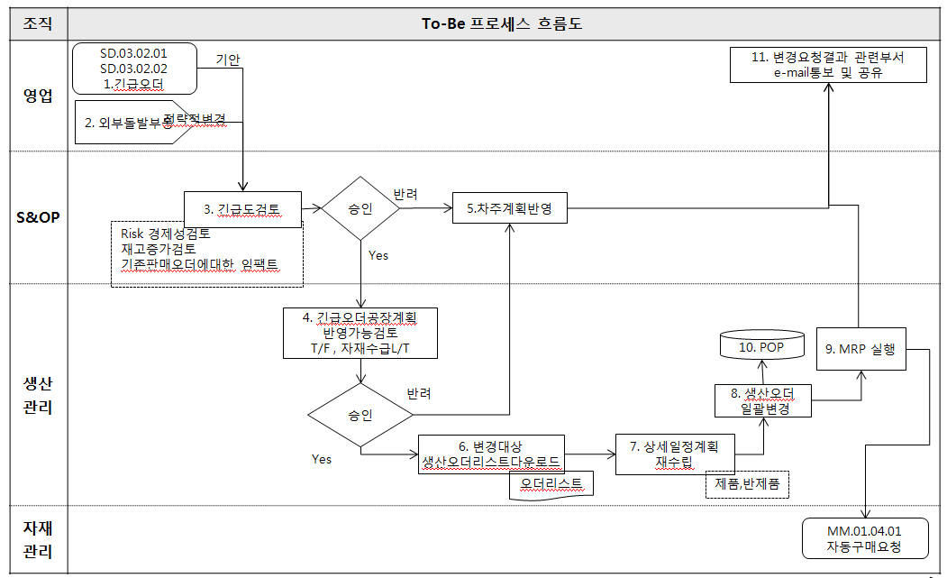
교육 개요
2
업무 절차

Slide 5
교육 개요
3
업무 절차
프로세스 흐름도 기능 설명
업 무 | 설명 | ERP T-Code
1.긴급 오더 요청 | 영업 긴급 오더 발생건 의 계획/생산 반영 요청은 기안지로 업무 진행 한다. | 기안지
2.외부돌발부동발생 | 자연 재해 및 화물 연대 파업 등의 외부 돌발 부동은 S&OP에서 전략적 안건 으로 상정 하여 업무 진행. | 매뉴얼
3.긴급도 검토 | Risk, 경제성 검토, 재고 검토 등을 통한 오더 긴급도 를 검토 하여 승인 업무 진행하여, 승인 시 공장 계획 반영을 검토 요청 하며, 반려 시, 차주 계획에 반영 계획. | 매뉴얼
4.긴급 오더공장 계획 반영가능검토 T/F , 자재수급 | 일반적 으로 T/F 는 계획 변경 불가가 원칙이며, 긴급 건 및 외부 돌발 상황에 따른 전략적 변경은 S&OP 검토 후 승인 시에는 확정 계획 중 T/F 외 기간에 생산 반영 검토함 | 매뉴얼
5.차주계획반영 | S&OP 및 공장에서 승인 반려된 오더는 차주 반영검토 | 매뉴얼
6.변경 대상 생산 오더 리스트 다운 로드 | 변경 대상 생산 오더 리스트를 다운로드 | COOIS
7.상세 일정 계획 재 수립 | 변경 대상 오더 및 기존 릴리즈된 생산 오더 작업일,작업 시간 등 상세 계획을 재 수립 | 매뉴얼
8.생산 오더 일괄 변경 | 변경된 오더 정보를 일괄 업로드 한다 | ZPPC0120
9.MRP 실행 | MRP 실행(계획 변경된 부분만 반영 하기 위함) | MD01
10.POP I/F | POP I/F | POP I/F
11.변경 요청 결과 관련 부서 e-mail 통보 및 공유 | 긴급 건 등에 대한 적용 및 반려 사항을 각 관련부서에 E-mail로 통보 하여 정보를 공유 | 매뉴얼

Slide 6
교육 개요
4
단원 구성
No | 단원명 | 관련 Transaction | T-코드
1 | 오더 정보 조회 | 생산 오더 정보 시스템 | COOIS
2 | Reschedule Up-load | 상세 오더 상세 라인 계획 결과 | ZPPR0040, ZPPC0120
3 | 생산 오더로 일괄 전환 | 계획 오더 일괄 전환 : 초기 화면 | CO41
4 | 생산 오더 Release | 생산 오더 릴리즈 | CO05N(COHV)
5 | MRP 실행 | MRP 실행 | MD01
6 | 오더 수량 변경, 생산 계획 일자 변경 및 취소 | 생산 오더 정보 시스템 | COOIS
7 | 생산 오더 변경 | 생산 오더 변경 | CO02
8 | 생산 오더 취소 | 생산 오더 취소 | CO02

Slide 7
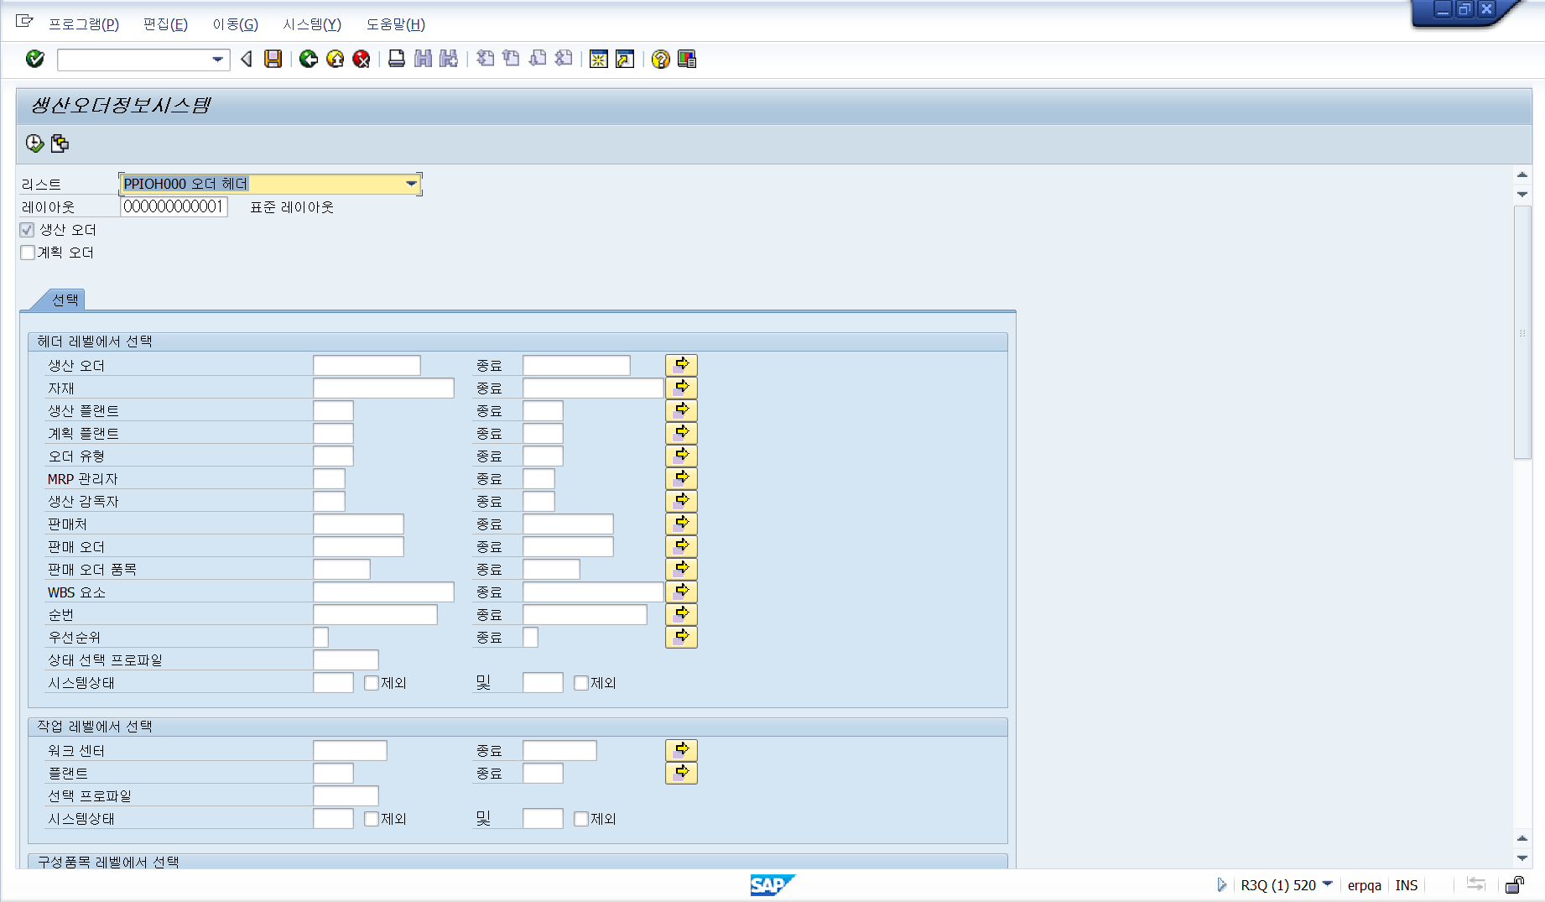
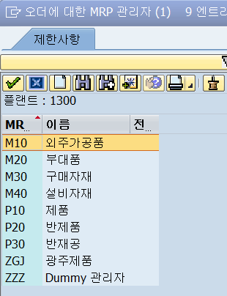

메뉴 경로 | 생산계획-생산 오더-정보시스템
트랜잭션 코드 | 생산 오더 정보 시스템
트랜잭션 명 | COOIS
[Memo]
1. 오더 정보 조회
T Code : COOIS
오더 정보를 조회하여 변경 대상 오더에 대한 관련
내용 확인
7
1
리스트 생성
2
1
2
표준 레이아웃 선택
(필요시 레이아웃을 변경 하여 개별 사용)
3
3
오더 선택
4
4
생산 플랜트
5
6
5
계획 플랜트
(MRP관리자)
6
MRP 관리자등
선택 사항 입력
7

Slide 8
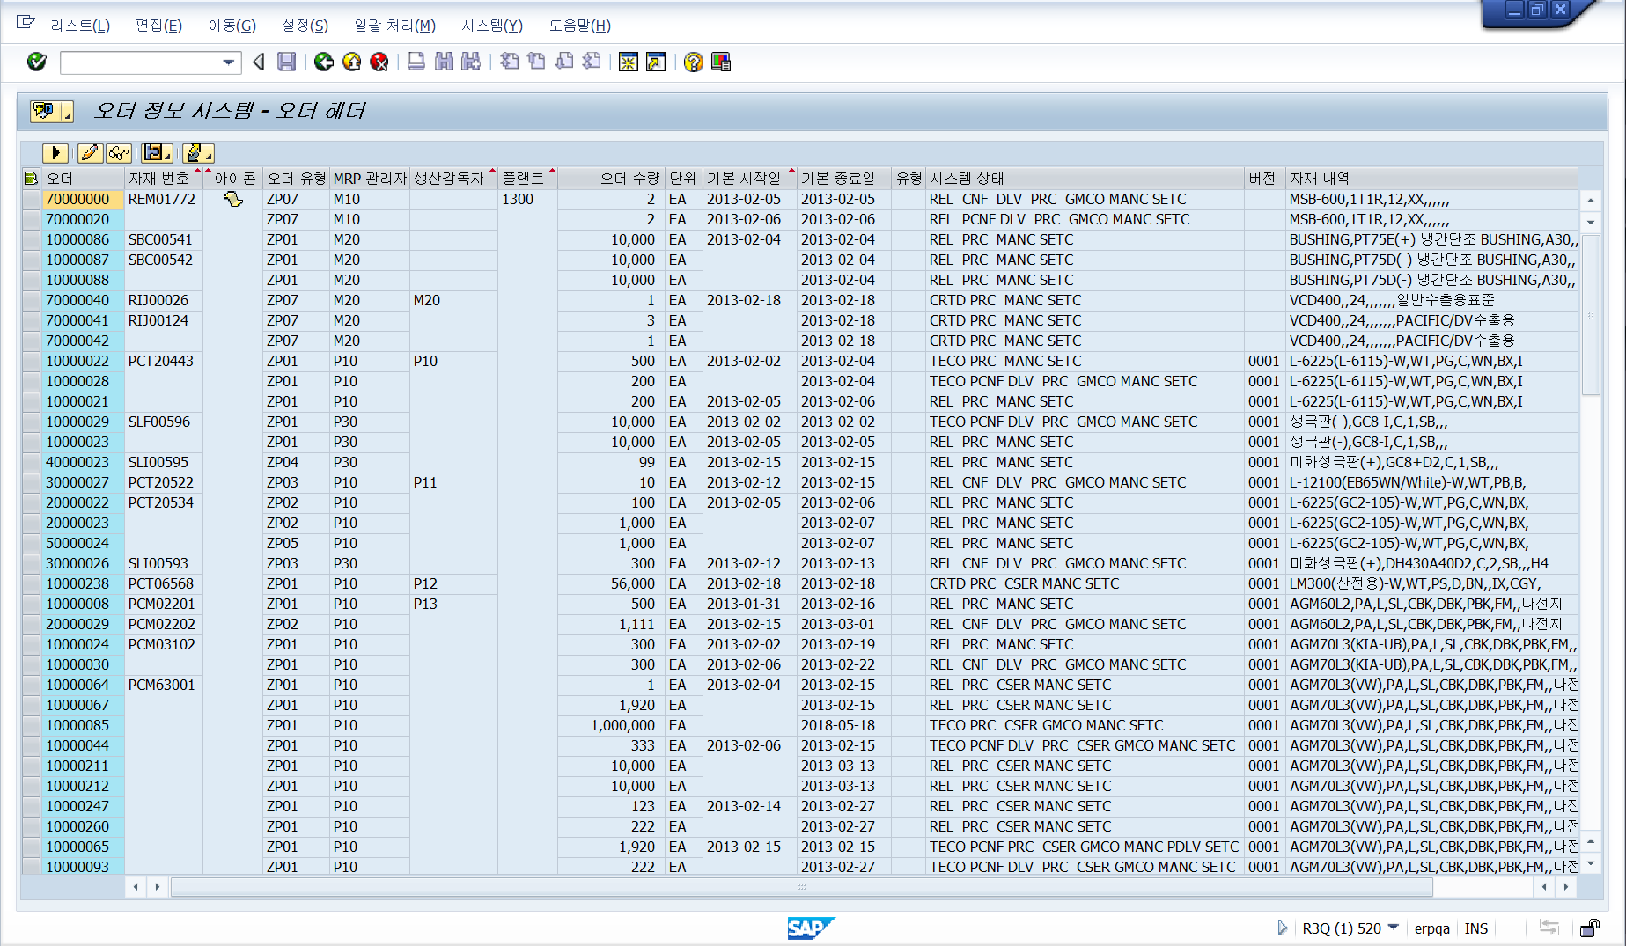
메뉴 경로 | 생산 관리-생산 계획-생산 오더-정보 시스템-생산 오더 정보 시스템
트랜잭션 코드 | COOIS
트랜잭션 명 | 생산 정보 시스템
[Memo]
1
판매 오더를 더블 클릭
1

Slide 9
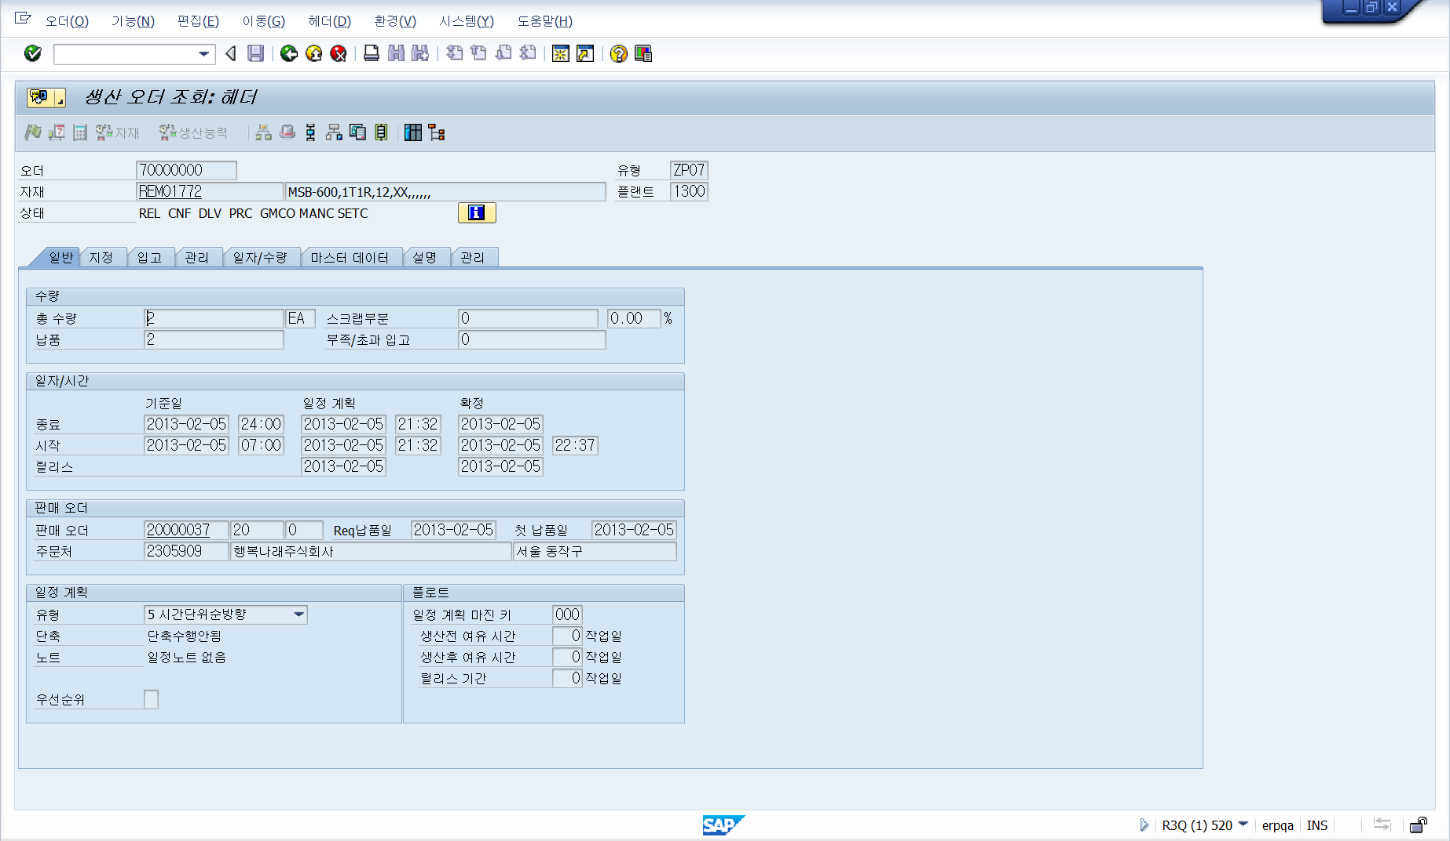

메뉴 경로 | 생산 관리-생산 계획-생산 오더-정보 시스템-생산 오더 정보 시스템
트랜잭션 코드 | COOIS
트랜잭션 명 | 생산 정보 시스템
[Memo]
1
1
생산 오더 조회:초기 화면
2
Click
2

Slide 10
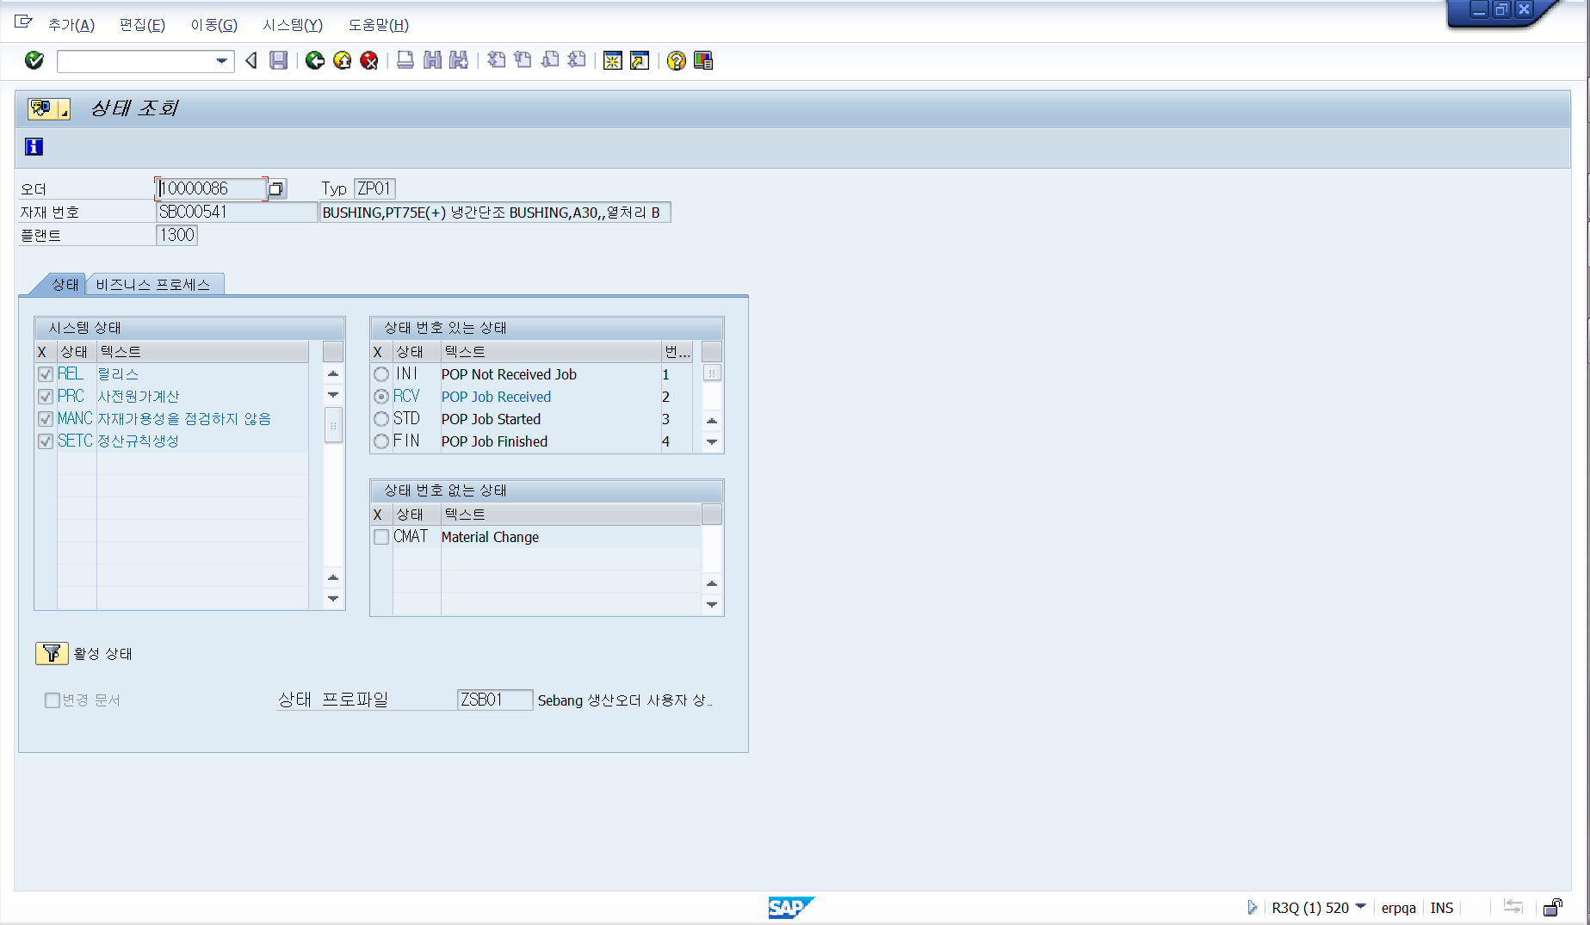
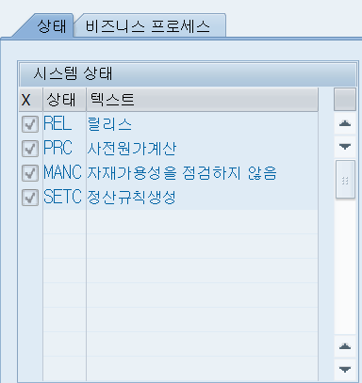
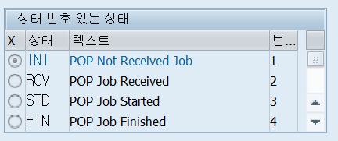
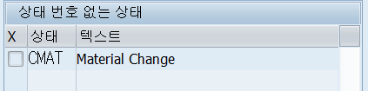
메뉴 경로 | 생산 관리-생산 계획-생산 오더-정보 시스템-생산 오더 정보 시스템
트랜잭션 코드 | COOIS
트랜잭션 명 | 생산 정보 시스템
[Memo]
1
오더 시스템의 상태를 표시
POP작업
Release
안됨
1
2
2
POP I/F 상태
POP작업
Release
상태
3
POP작업
Start상태
작업 완료
3
자재 변경시 사용

Slide 11
메뉴 경로 | 생산계획-생산 오더-정보시스템
트랜잭션 코드 | 생산 오더 정보 시스템
트랜잭션 명 | COOIS
[Memo]
1
2
INI : POP Not Received Job
RCV: POP Job Received 상태는 변경이 가능한
상태며.
1
2
3
4
STD :POP JOB Started
FIN : JOB Finished 상태는 변경이 불가 하다
3
4

Slide 12
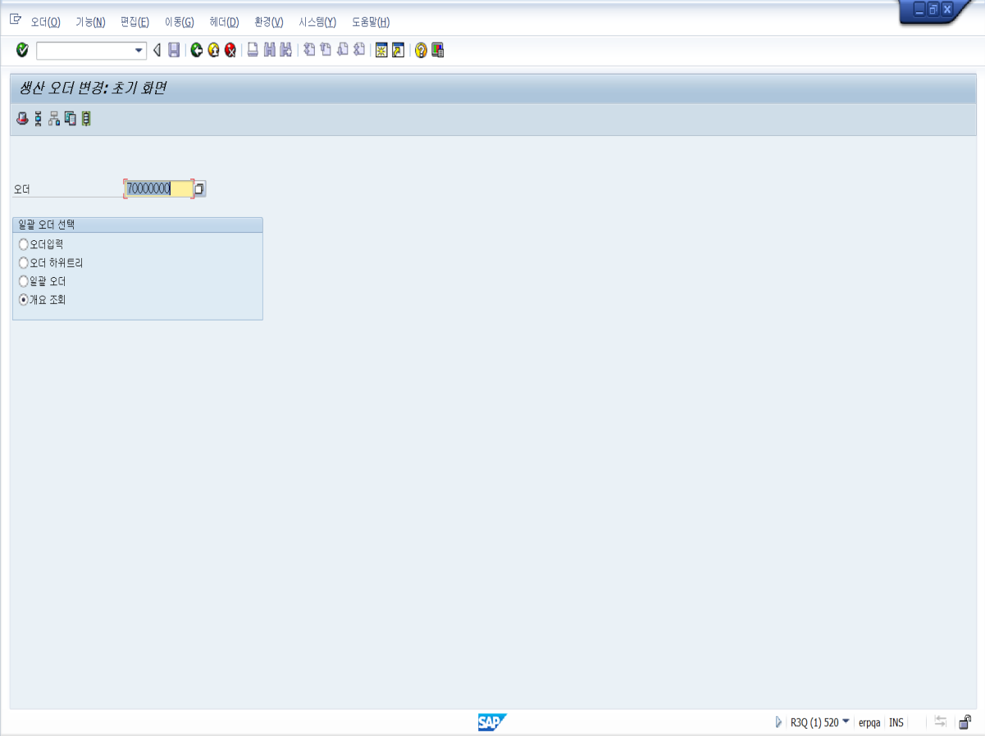
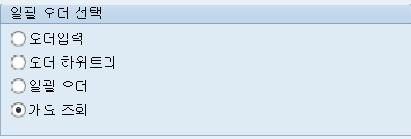
메뉴 경로 | 생산 관리-생산 계획-생산 오더
트랜잭션 코드 | CO02
트랜잭션 명 | 생산 오더 변경:초기 화면
[Memo]
2. 생산 오더 변경
T Code : CO02
1
COOIS 생산 정보 시스템에서 변경할 오더 번호를
Copy하여 오더 입력
1
2
일괄 오더 선택
2

Slide 13
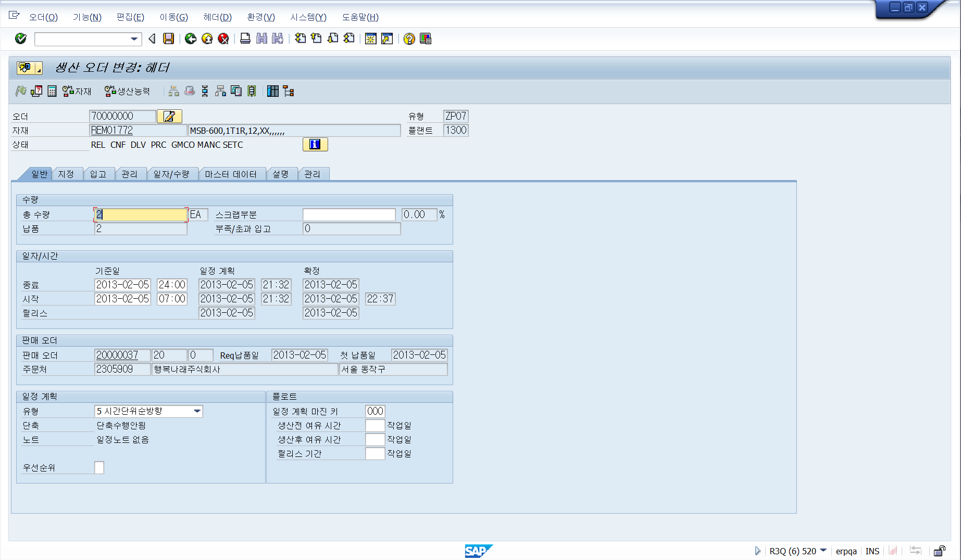
메뉴 경로 | 생산 관리-생산 계획-생산 오더
트랜잭션 코드 | CO02
트랜잭션 명 | 생산 오더 변경:초기 화면
[Memo]
1
생산 오더 변경 초기 화면에서 작업 시작 시간, 오더
수량을 변경 할 수 있다
1

Slide 14
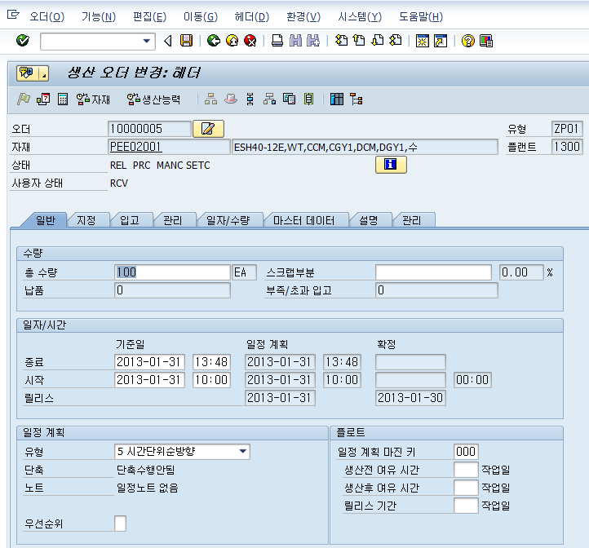
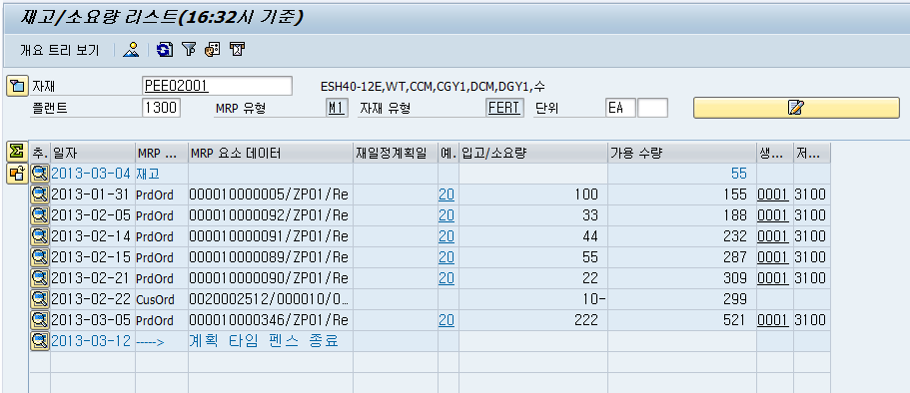
메뉴 경로 | 생산 관리-생산 계획-생산 오더
트랜잭션 코드 | CO02
트랜잭션 명 | 생산 오더 변경:초기 화면
오더 수량과 시작 시간을 변경하고 S/R LIST(MD04) 결과를 확인 하면 변경이 가능함을 알 수 있습니다
[Memo]
앞장의 S/R List와
비교해 보십시요

Slide 15
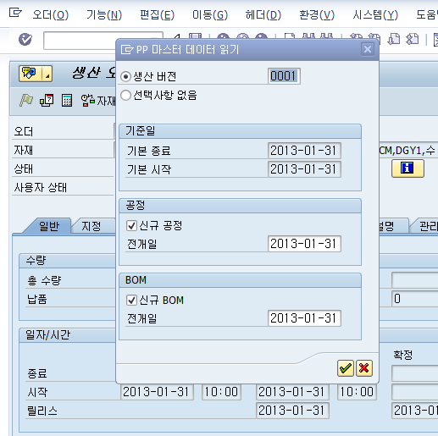
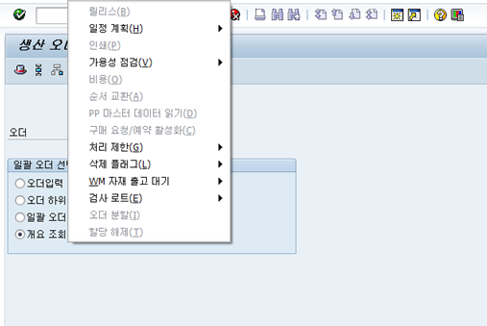
메뉴 경로ㄲ | 생산 관리-생산 계획-생산 오더
트랜잭션 코드 | CO02
트랜잭션 명 | 생산 오더 변경:초기 화면
[Memo]
생산 버전이 선택되어 저장된 오더에 대하여 생산 버전을 바꾸고 싶거나 BOM, Routing을 바꾼 오더에 대해 기본 BOM,Routing을 다시 사용하고 싶을 경우 아래와 같이 하면 된다
생산 버전을 바꾸면 됩니다
공정이나 BOM을 새로 적용 합니다

Slide 16
메뉴 경로 | 생산 관리-생산 계획-생산 오더
트랜잭션 코드 | CO02
트랜잭션 명 | 생산 오더 변경:초기 화면
[Memo]
3. 생산 오더 취소
T Code : CO02
1
COOIS 생산 정보 시스템에서 변경할 오더 번호를
Copy하여 오더 입력
1
2
일괄 오더 선택
2

Slide 17
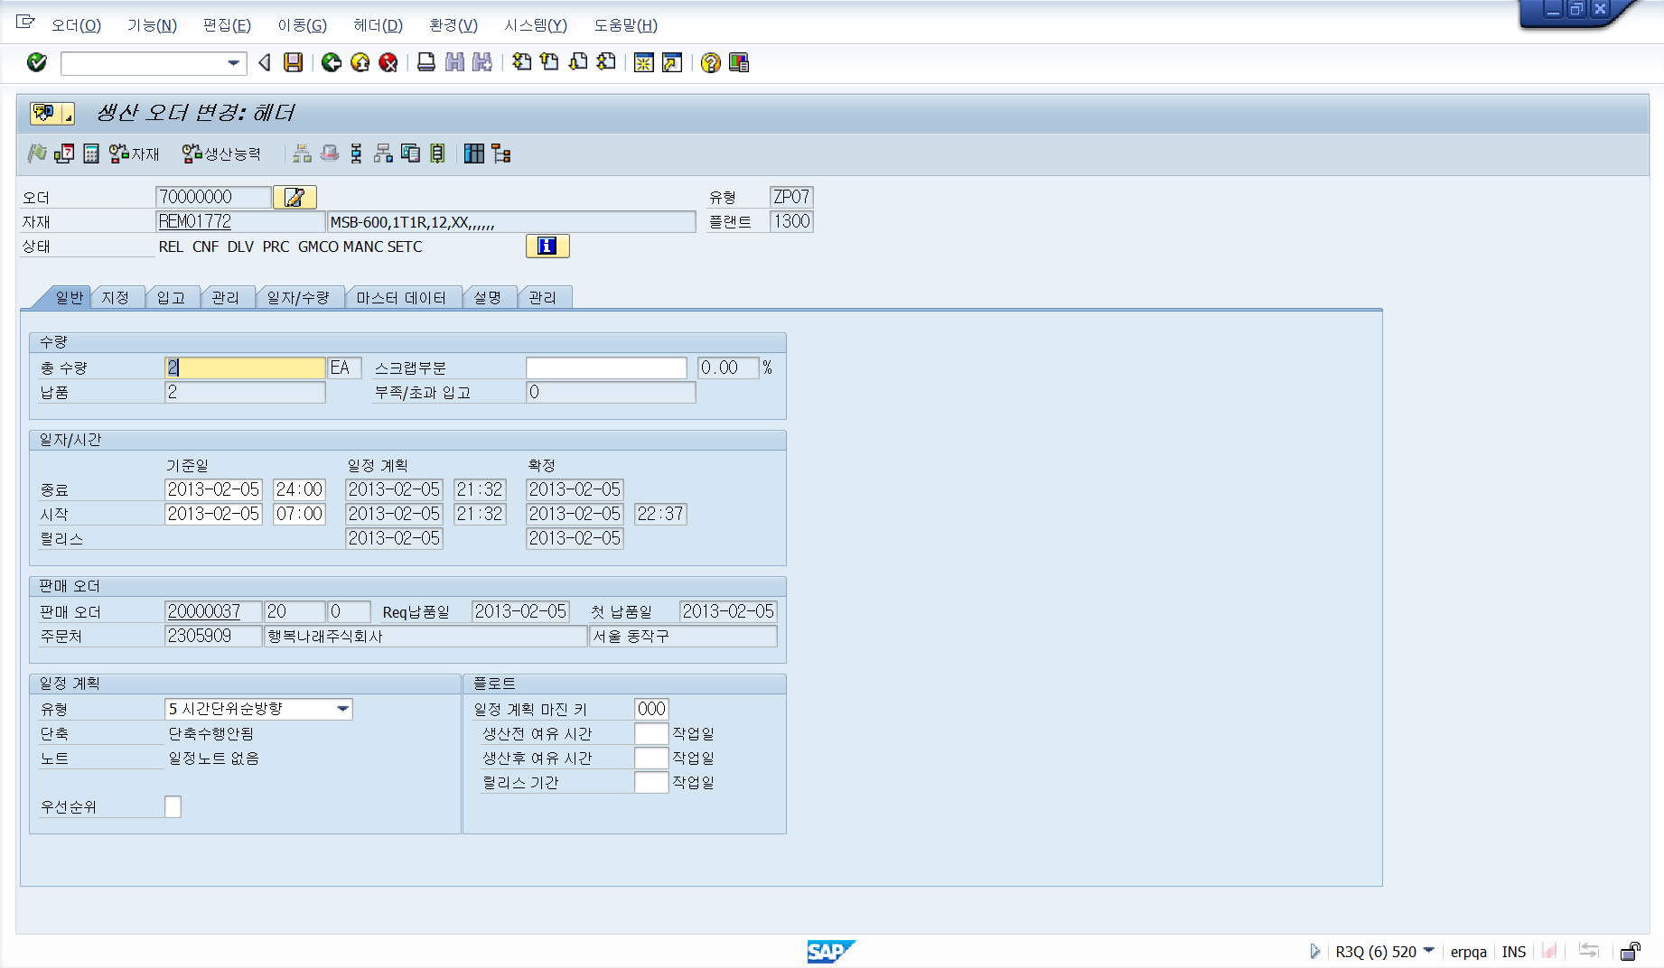

메뉴 경로 | 생산 관리-생산 계획-생산 오더
트랜잭션 코드 | CO02
트랜잭션 명 | 생산 오더 변경:초기 화면
1
[Memo]
T Code : CO02
1
기능 → 삭제 플러그 → 설정 Click 후
2
※오더 취소의 취소는
기능 → 삭제 플러그 → 실행 취소 후 저장
Click
2
오더 상태가 STD, FIN상태 이면, 수정이 불가

Slide 18
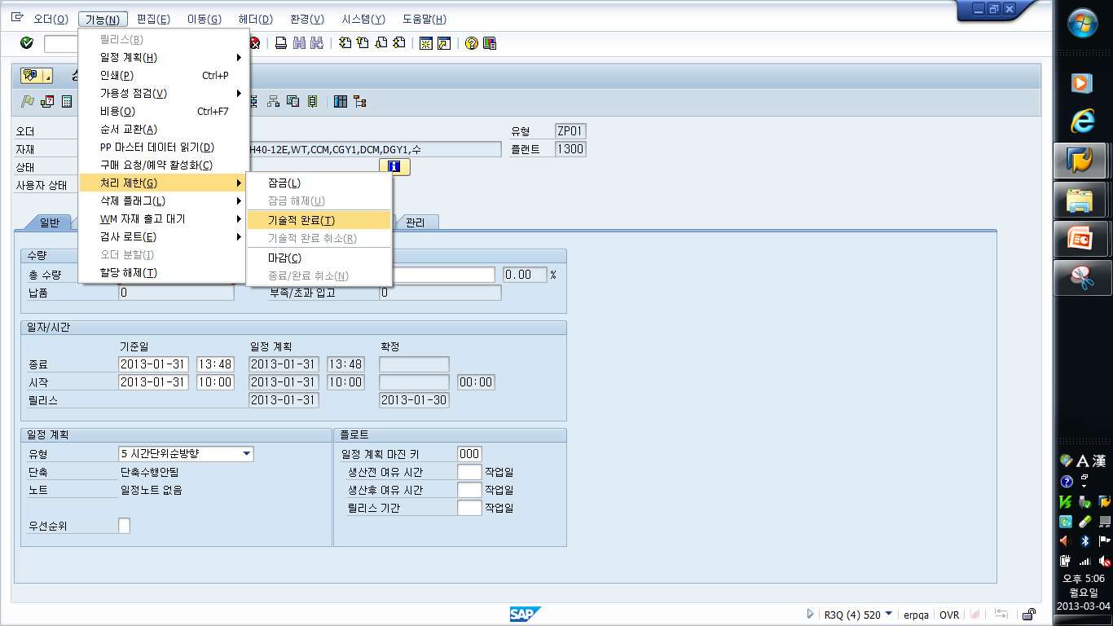
메뉴 경로 | 생산 관리-생산 계획-생산 오더
트랜잭션 코드 | CO02
트랜잭션 명 | 생산 오더 변경:초기 화면
[Memo]
생산 오더의 큰 특징은 생성되니 이후 삭제가 불가능 합니다, 단지 기술적 완료(TECO:Technical Completion) 을 통해 더 이상의 행위가 이루어 지지 않도록 완료 시킬수는 있습니다
그러면 이 오더는 생산 모듈에서는 사라지고 차후에 마감 시 관리 회계에 의해 종료 처리 됩니다

Slide 19
메뉴 경로
트랜잭션 코드
트랜잭션 명
[Memo]
대량 오더 변경 시 다음과 같은 프로세서로 진행 합니다
No | 단 원 명 | 관련 Transaction | T-코드
1 | MPS 실행 | MPS 실행 | MD40
2 | 재고 소요량 리스트 | MPS 실행 후 소요 자재에 대한 리스트 확인 | MD04
3 | 생산 오더 상세 라인 계획용 판매 오더 및 생산 오더 리포트 | MPS 실행 후 소요 자재에 대한 리스트 Down-load | ZPPR0020, ZPPR0040
4 | 상세 생산 계획 수립 및 확정 | MPS 실행 결과 Down load하여 상세 계획 수립 | Manual
5 | 확정 계획을 DM에 Up-load | 상세 계획 수립 확정 안을 DM에 Up-load | ZPPC0110
6 | 계획 오더를 생산 오더로 전환 | 계획 오더를 생산 오더로 일괄 전환 | CO41

Slide 20
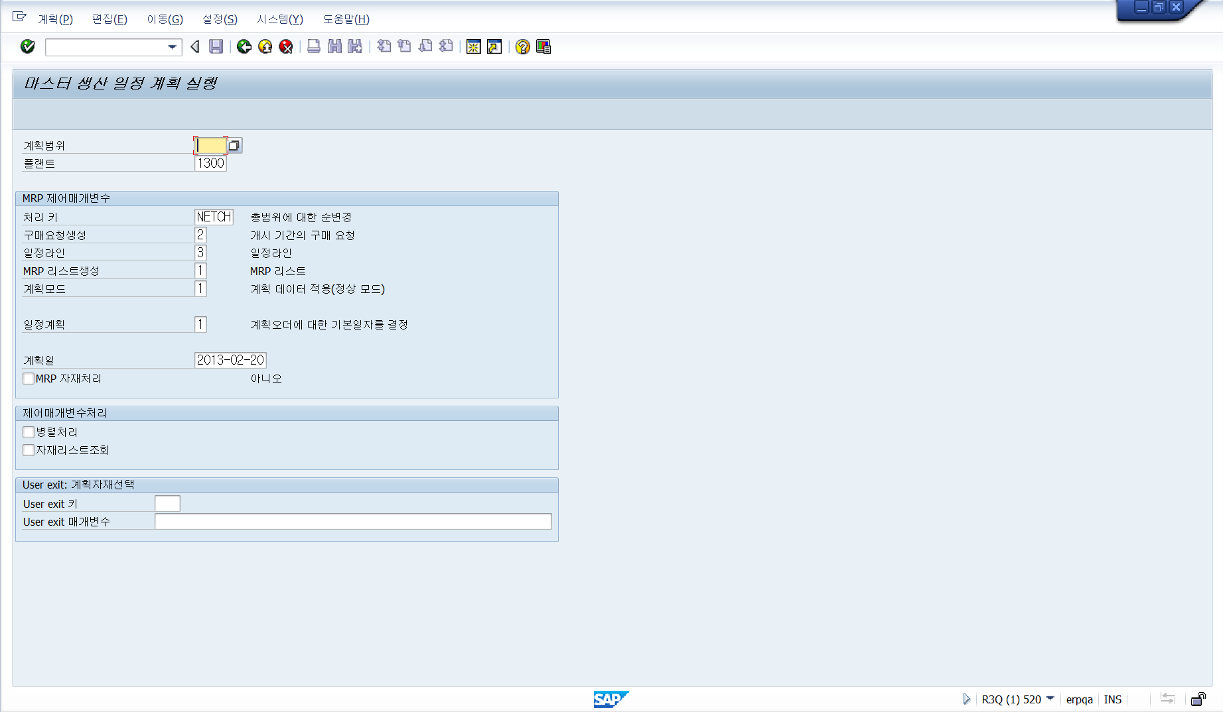
메뉴 경로 | 생산 계획-MPS, MRP-계획-MPS 실행
트랜잭션 코드 | MD40
트랜잭션 명 | 마스터 생산 일정 계획
[Memo]
1. MPS 실행
T Code : MD40
1
생산 플랜트(창원:1200, 광주:1300)
2
NETCH-총 범위에 대한 순 변경(변경 내용만)
NETPL-계획 범위에 대한 순 변경(계획 범위내
변경 내용만)
NEUPL-재생성 계획(모든 자재)
1
2
3
1:MRP 리스트
2:예외 메세지에 종속
3:MRP 리스트 없음
4
3
6
5
4
1: 계획 데이터 채택 (정상모드)
2: BOM 및 공정 재전개
3:계획 데이터 삭제 및 재생성
5
1:계획 오더에 대한 기본일자를 결정
2:리드 타임 일정 및 생산 능력 계획
6
1:계획 시나리오 세팅 사용
2:작업계획에서 확정생산오더 복사
3:작업계획에서 확정계획오더 복사금지
선택 값 입력 후

Slide 21
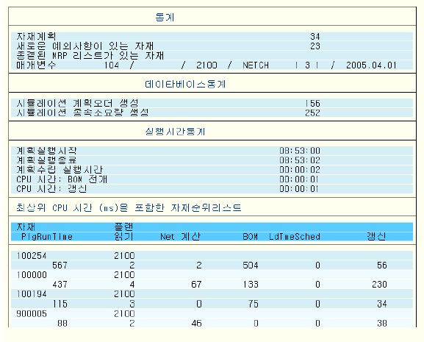
메뉴 경로 | 생산 계획-MPS, MRP-계획-MPS 실행
트랜잭션 코드 | MD40
트랜잭션 명 | 마스터 생산 일정 계획
[Memo]
1
1
초기화면설정 후 Enter를 치시면 경고 메시지 가 한번
뜨고 다시 한번 치시면 LTP가 Running 하게 됩니다
/N을 입력하고
초기 화면으로 이동

Slide 22
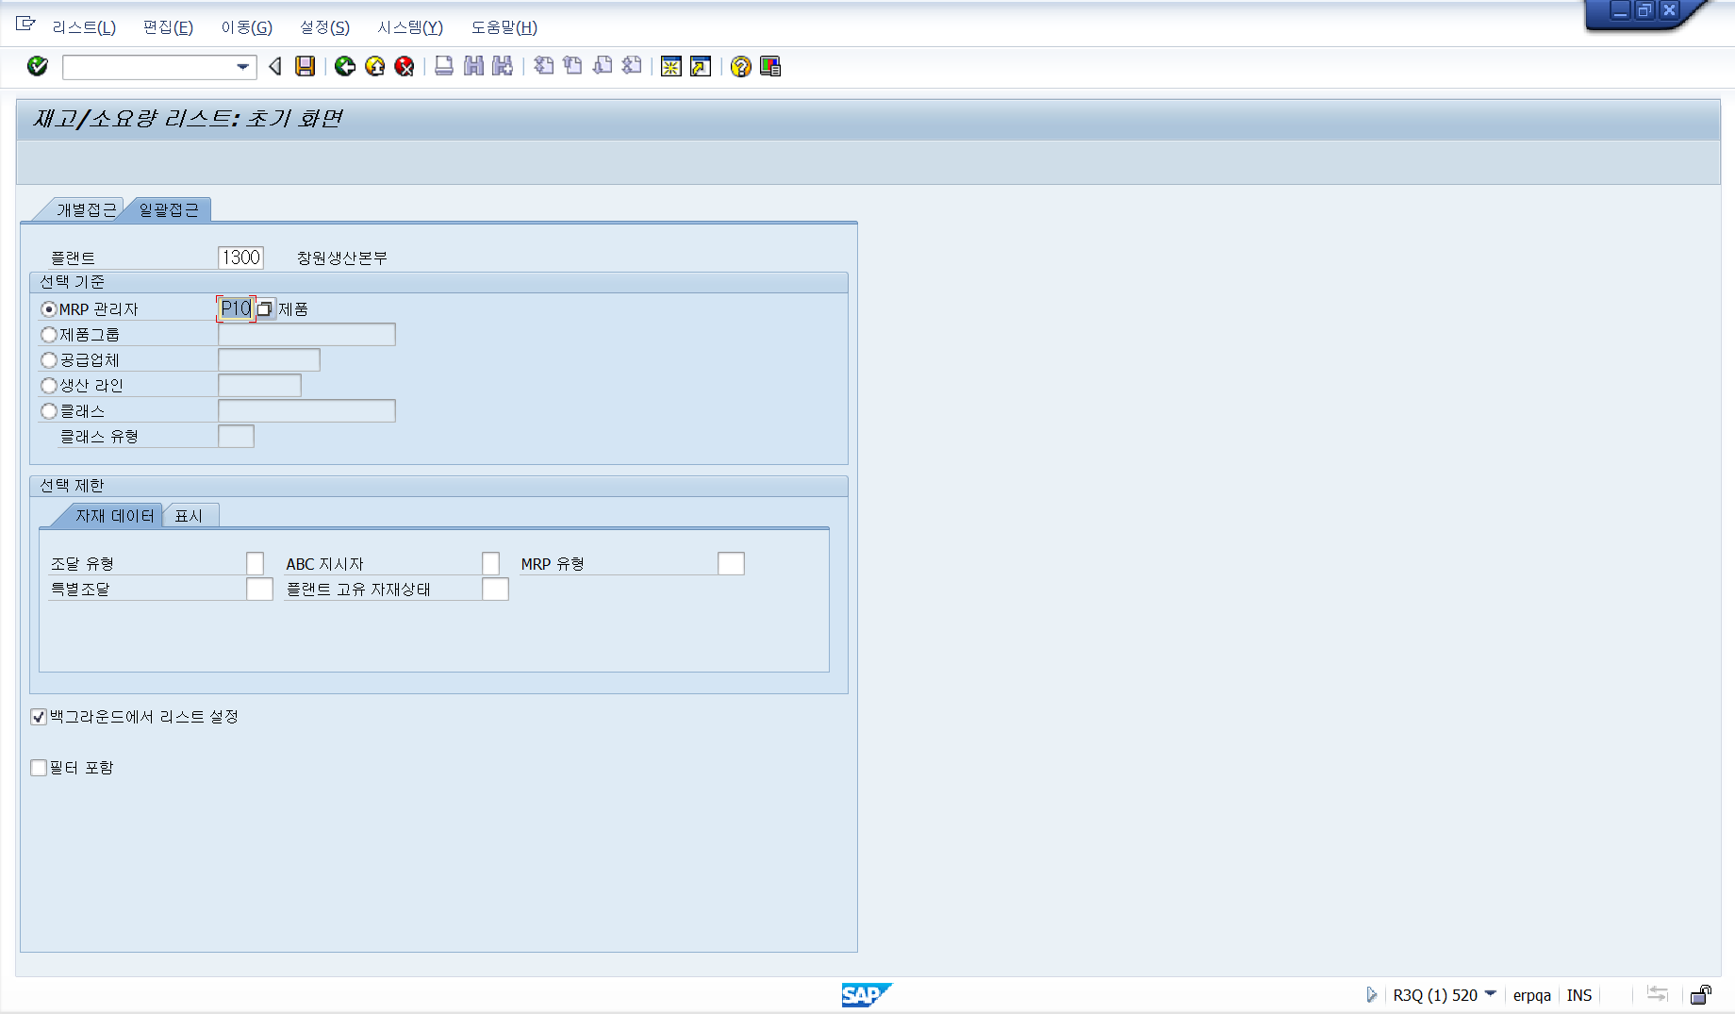
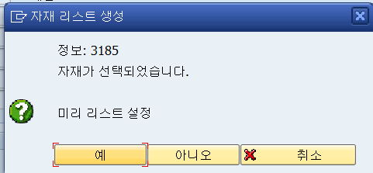
메뉴 경로 | 생산 계획-MPS, MRP-계획-MPS 실행
트랜잭션 코드 | MD40
트랜잭션 명 | 마스터 생산 일정 계획
[Memo]
2. MPS 실행 후 소요 자재에 대한 LIST
T Code : MD04
개별 접근 선택시 단일 품목의 계획 오더가 생성됨
일괄 접근 선택
1
1
생산 플랜트(창원:1200, 광주:1300)
2
2
MRP 관리자 별로 넣어서 조회가 가능 합니다
선택 값 입력 후
3
“예” 선택
3

Slide 23
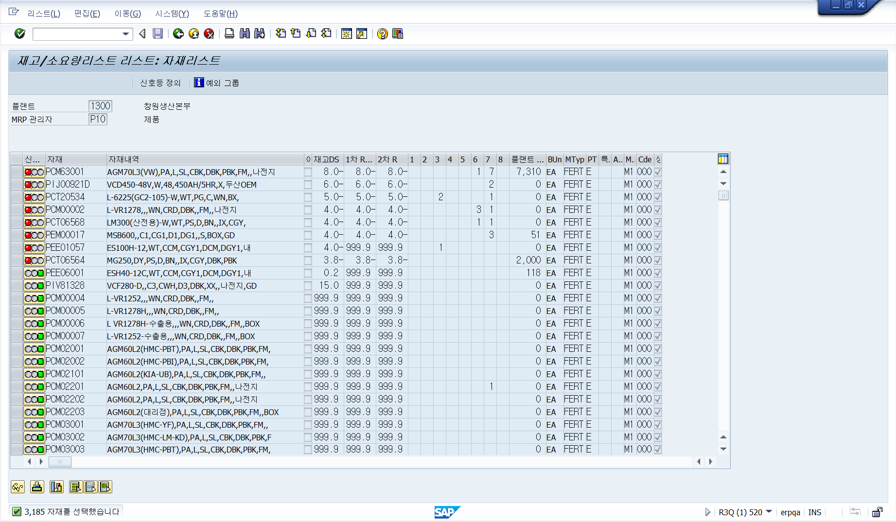
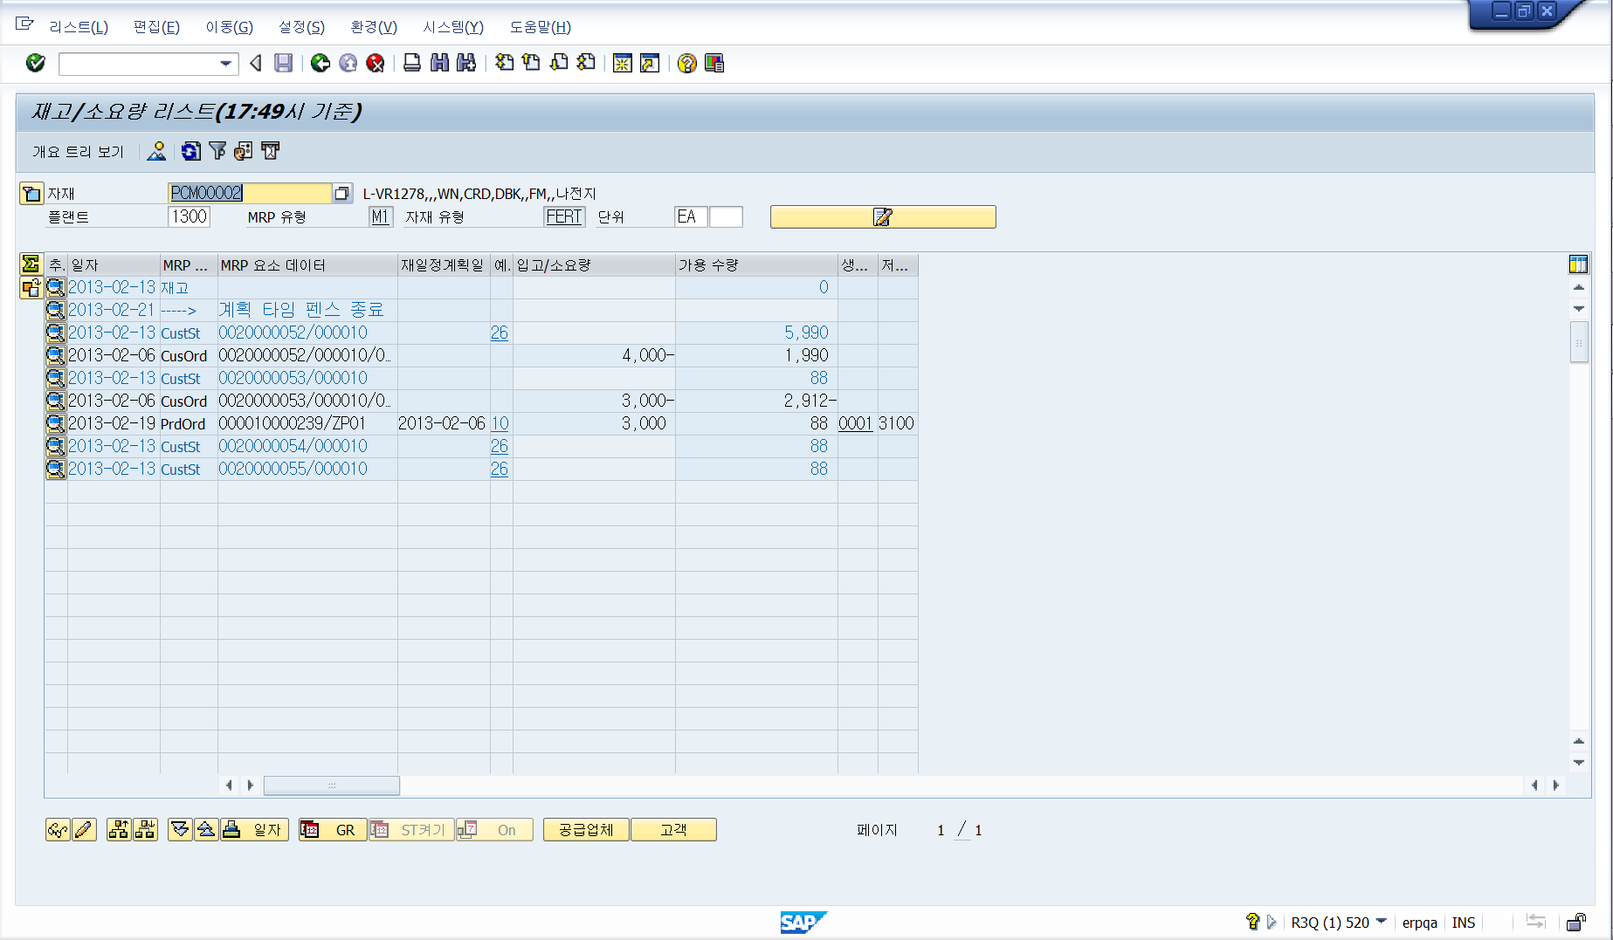
메뉴 경로 | 생산 계획-MPS, MRP-계획-MPS 실행
트랜잭션 코드 | MD40
트랜잭션 명 | 마스터 생산 일정 계획
[Memo]
1
해당 ITEM 선택 시 개별 ITEM에 대한 소요 리스트
를 조회 가능
1

Slide 24
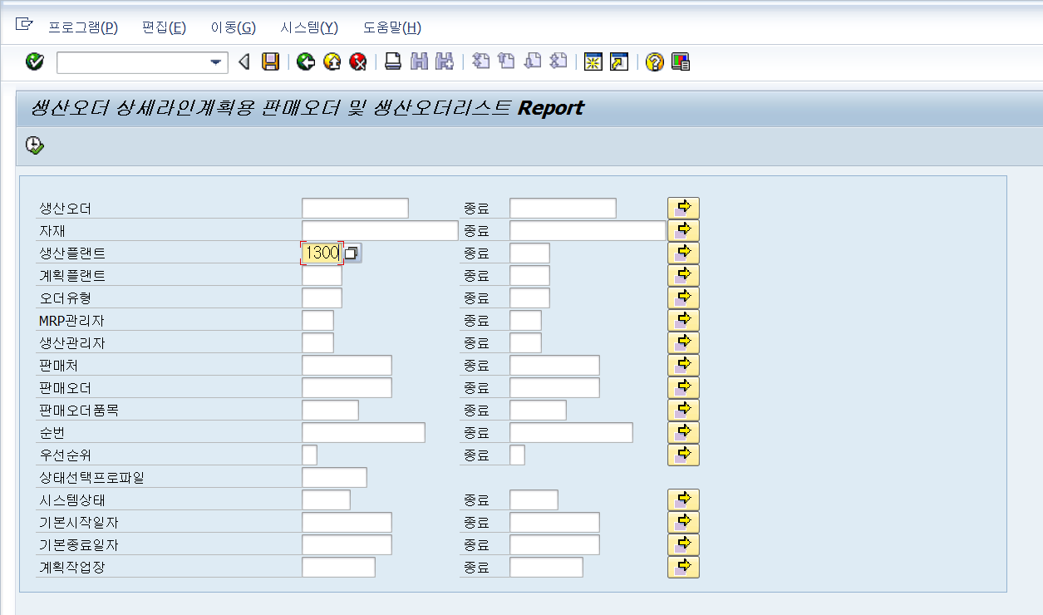
메뉴 경로
트랜잭션 코드 | ZPPR0040
트랜잭션 명 | 생산 오더 상세 라인 계획용 판매 오더 및 생산 오더 리포트
[Memo]
3. MPS 실행 후 소요 자재에 대한 LIST
1
항목 선택(전체 선택)
2
Down-load를 클릭하여 Excel로 다운 로드

Slide 25
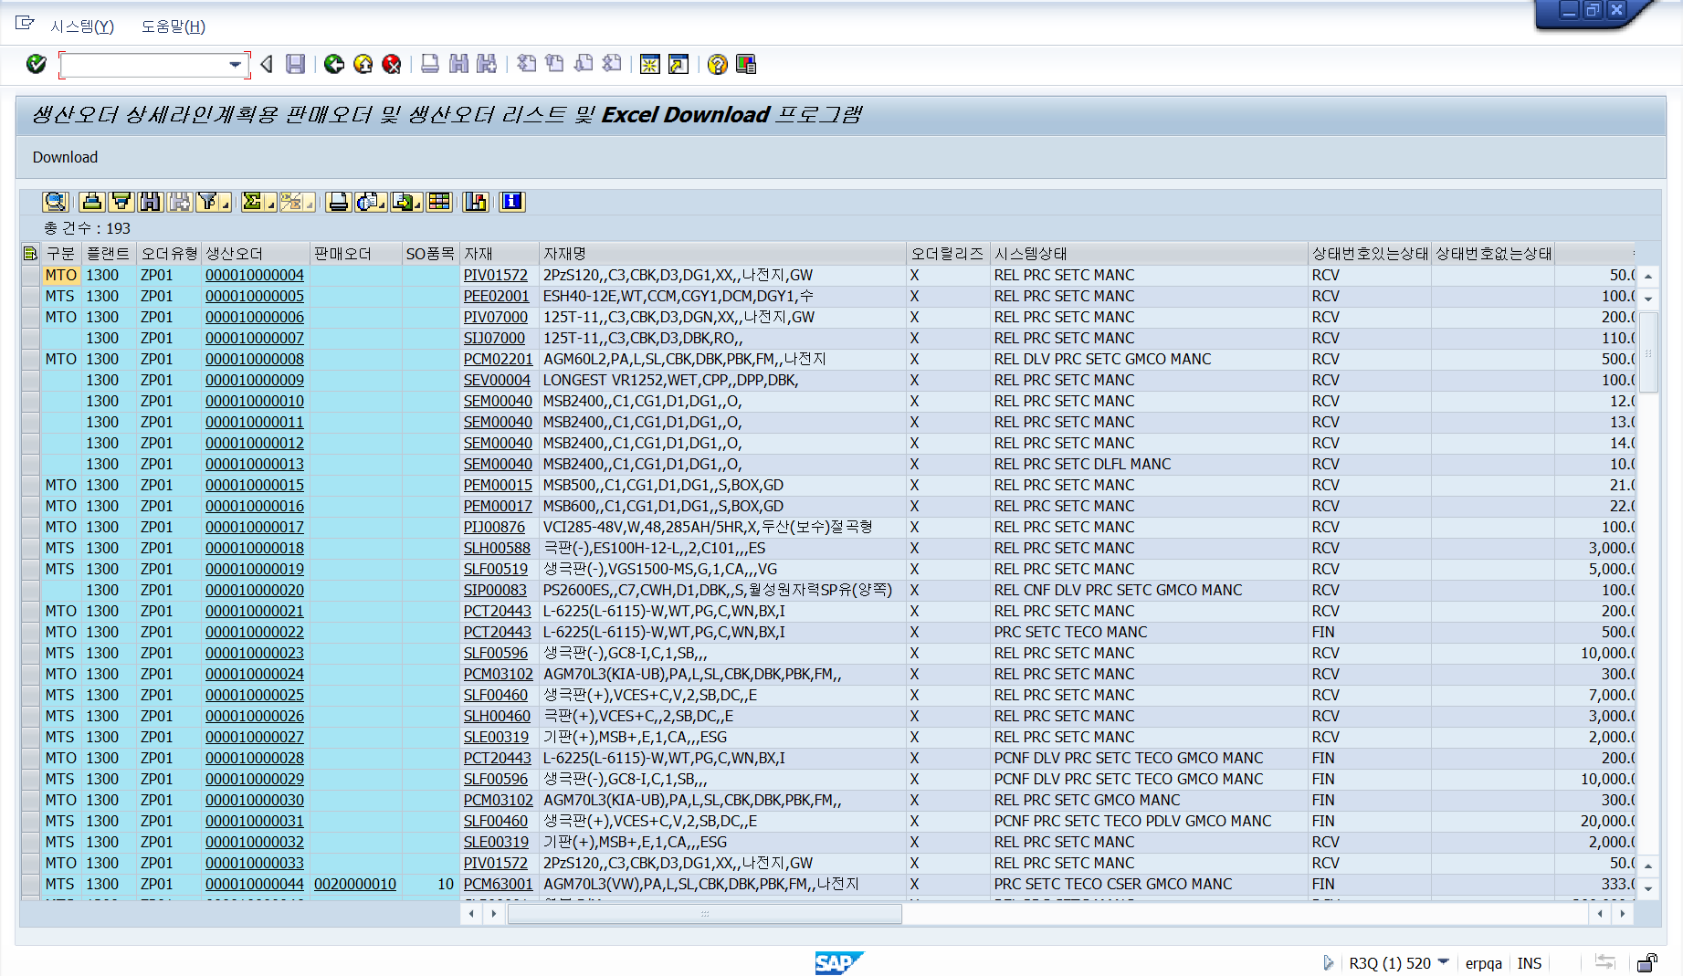
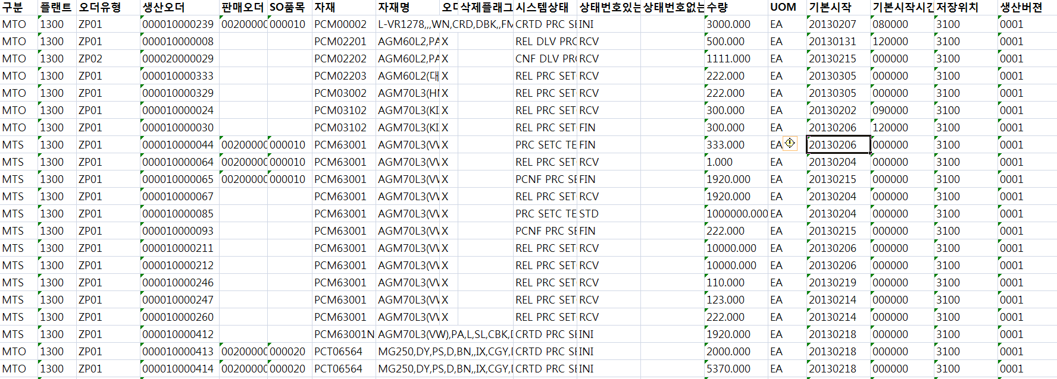
메뉴 경로
트랜잭션 코드 | ZPPR0040
트랜잭션 명 | 생산 오더 상세 라인 계획용 판매 오더 및 생산 오더 리포트
[Memo]
1
항목 선택(전체 선택)
2
2
Down-load를 클릭하여 Excel로 다운 로드
(전체 생산 오더와 판매 오더를 다운 로드)
1

Slide 26
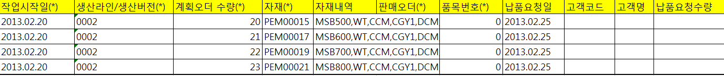
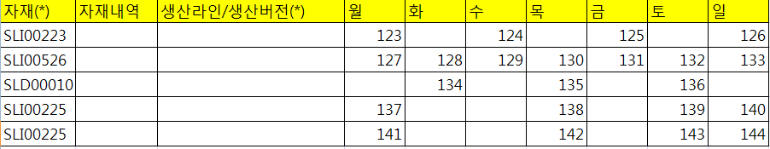
메뉴 경로
트랜잭션 코드 | ZPPR0040
트랜잭션 명 | 생산 오더 상세 라인 계획용 판매 오더 및 생산 오더 리포트
[Memo]
Excel Down-load
릴리즈된 생산 오더에 대한 수정과 판매 오더에
대한 계획 부분을 변경하여
1
2
3
Up-load Templete으로 File 편집
▷완제품/반제품 계획 Up-load Templete
▷재공품 Up-load Templete

Slide 27
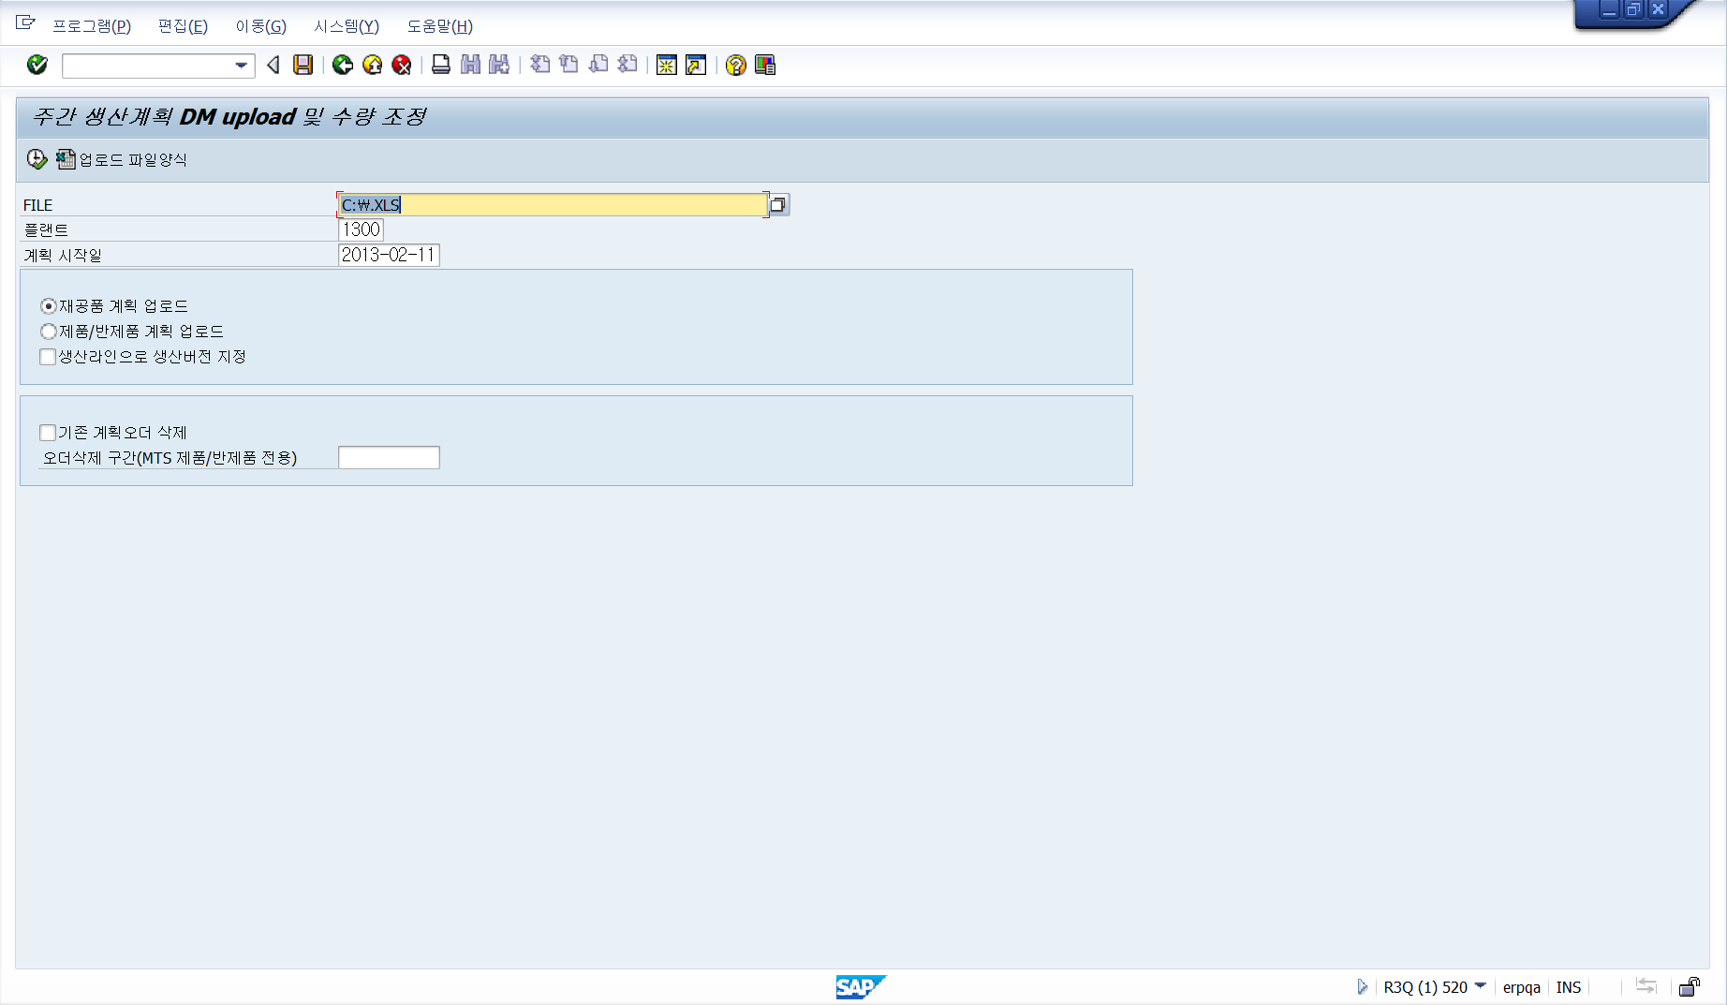
메뉴 경로
트랜잭션 코드 | ZPPC0110
트랜잭션 명 | 주간 생산 계획 DM Up-load 및 수량 조정
[Memo]
4. Reschedule 계획 Up-load
T Code : ZPPC0110
세부 일정 계획을 Up-load Templete 으로 편집하여
Up-load
5
Up-load Templete 선택
1
1
3
2
2
플랜트 입력
4
3
작업 시작일 입력
4
Up-load 할 대상(제품/반제품/반재공) 선택
▷완제품/반제품 계획 Up-load Templete
5
실행
▷재공품 Up-load Templete

Slide 28
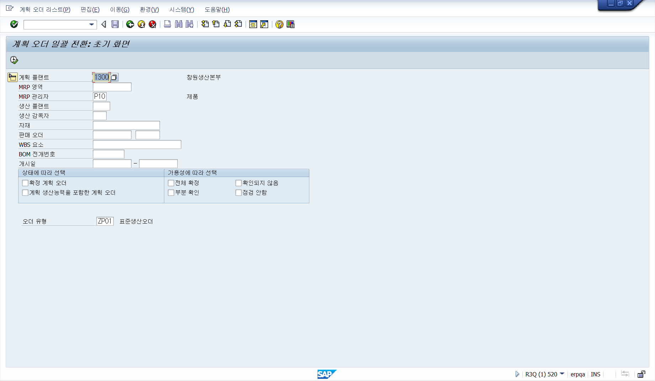
메뉴 경로 | 생산 계획-생산 오더
트랜잭션 코드 | CO41
트랜잭션 명 | 생산 오더 일괄 전환
[Memo]
5. 생산 오더로 일괄 전환
T Code : CO41(COHV)
1
계획 플랜트
2
MRP 관리자
1
3
생산 플랜트
2
3
4
생산 감독자
4
확정 계획 오더 Check
5
Up-load된 계획 오더를 확인하고
(일정/작업 시작 시간 外) 계획 오더를 생산 오더로 전환, Release 상태 대기
5

Slide 29
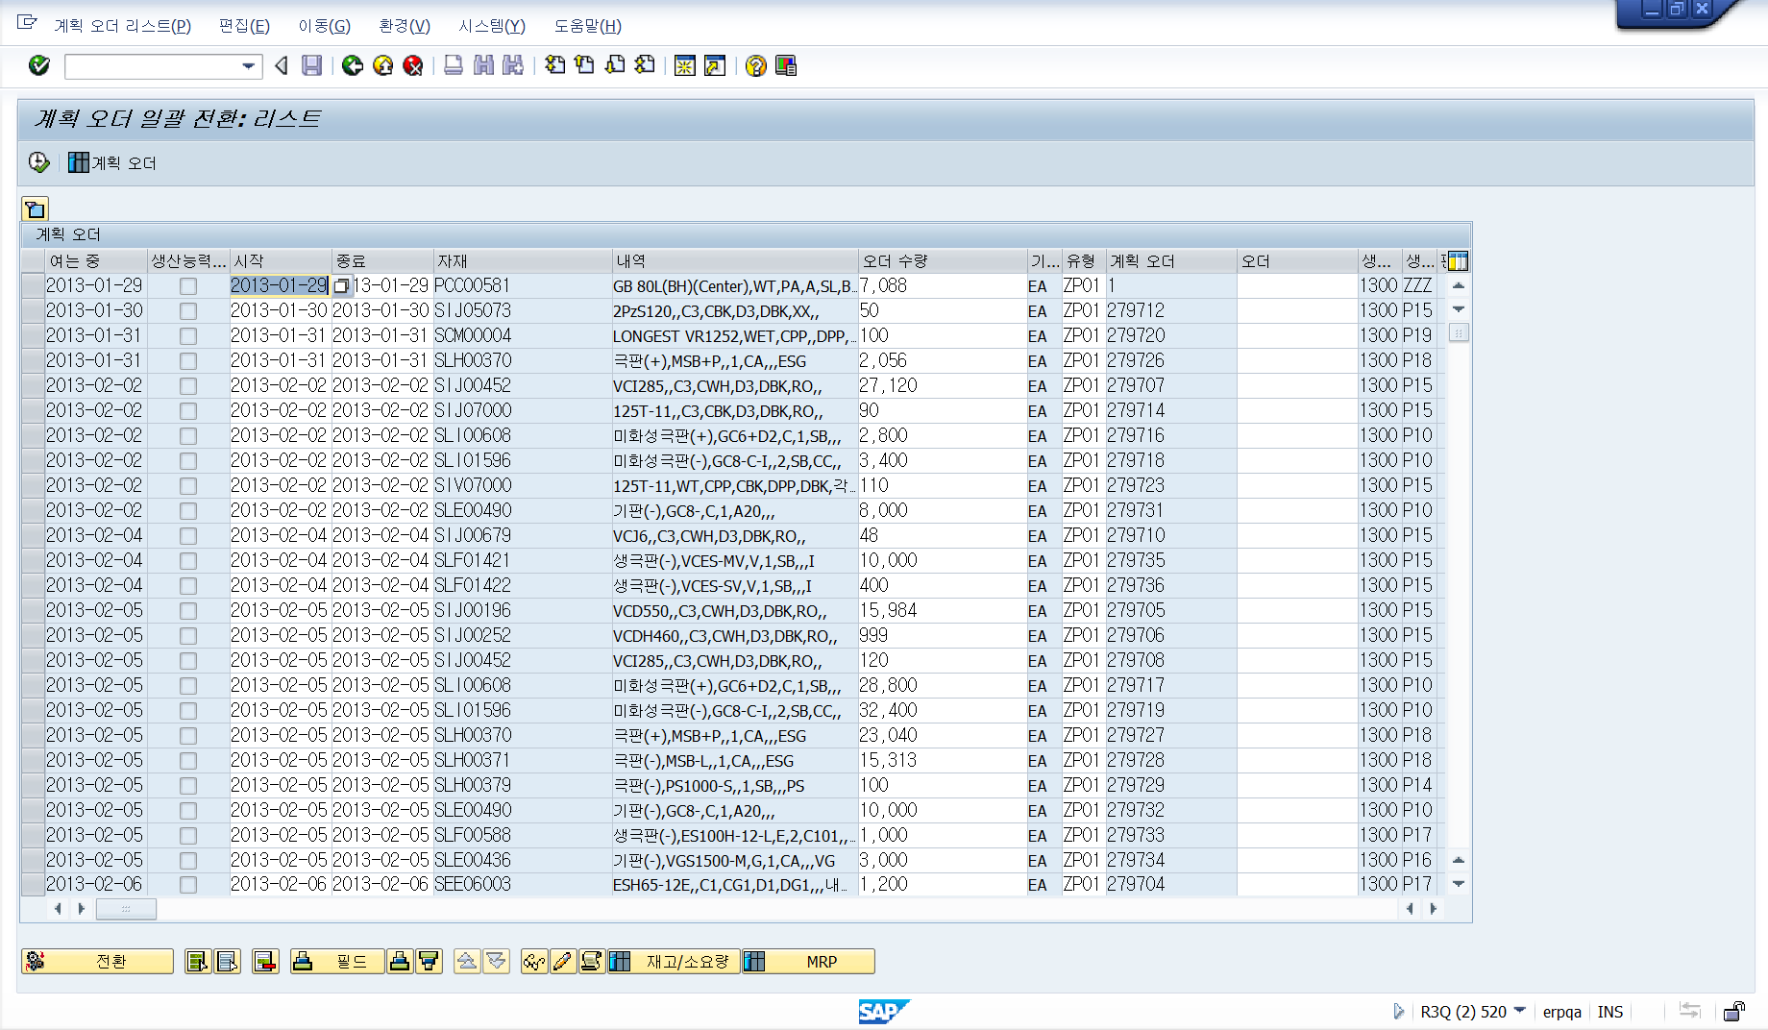
메뉴 경로 | 생산 계획-생산 오더
트랜잭션 코드 | CO41
트랜잭션 명 | 생산 오더 일괄 전환
[Memo]
3
항목 선택
1
전환
2
1
3
실행
2

Slide 30
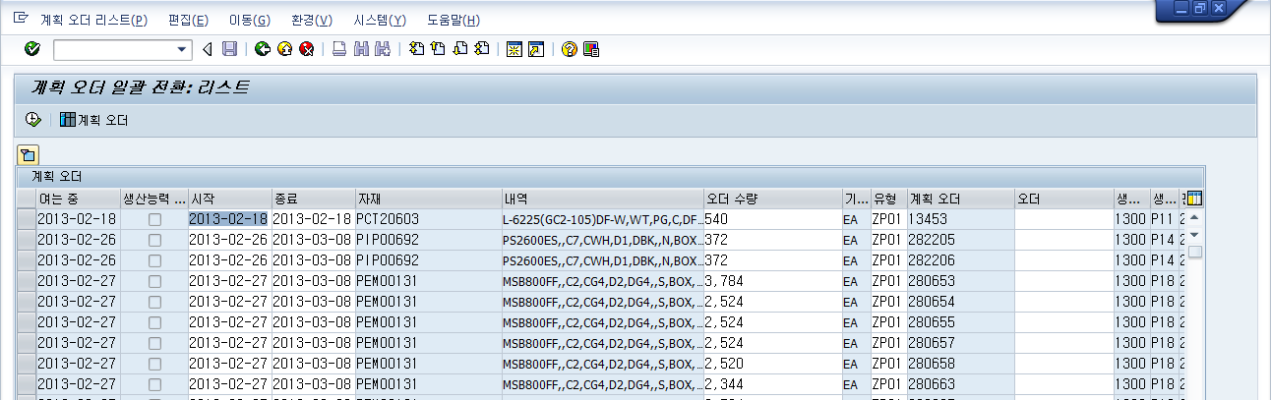
메뉴 경로 | 생산 계획-생산 오더
트랜잭션 코드 | CO41
트랜잭션 명 | 생산 오더 일괄 전환
[Memo]
Plant 내의 계획 오더를 생산 오더로 일괄 전환 가능합니다
이 과정후에 S/R LIST의 Planned Order 로 변환 됩니다
전환 하고자 하는 Planned Order를 선택
필요하면 일자나 수량 유형을 수정한다
전환을 누르면 Production Order가 생성됨

Slide 31
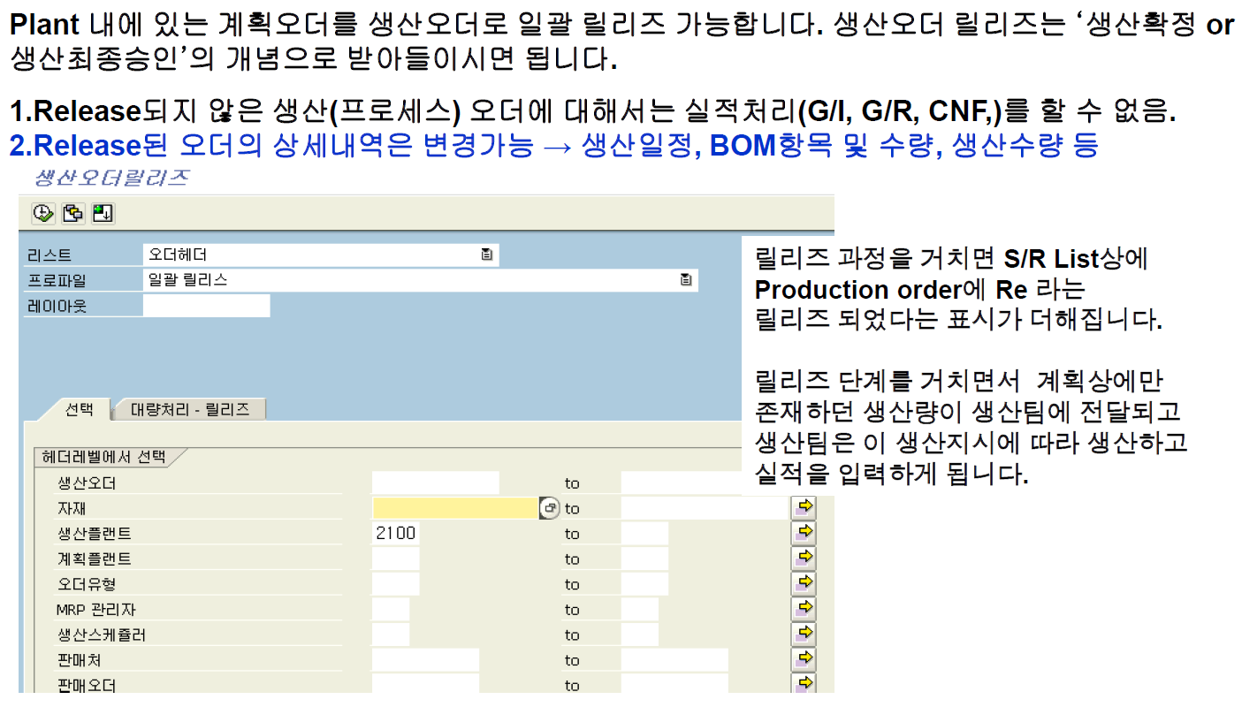
메뉴 경로 | 생산 계획-생산 오더
트랜잭션 코드 | CO05N
트랜잭션 명 | 생산 오더 일괄 릴리즈
[Memo]
7. 생산 오더 일괄 Realese
T Code : CO05N(COHV)

Slide 32
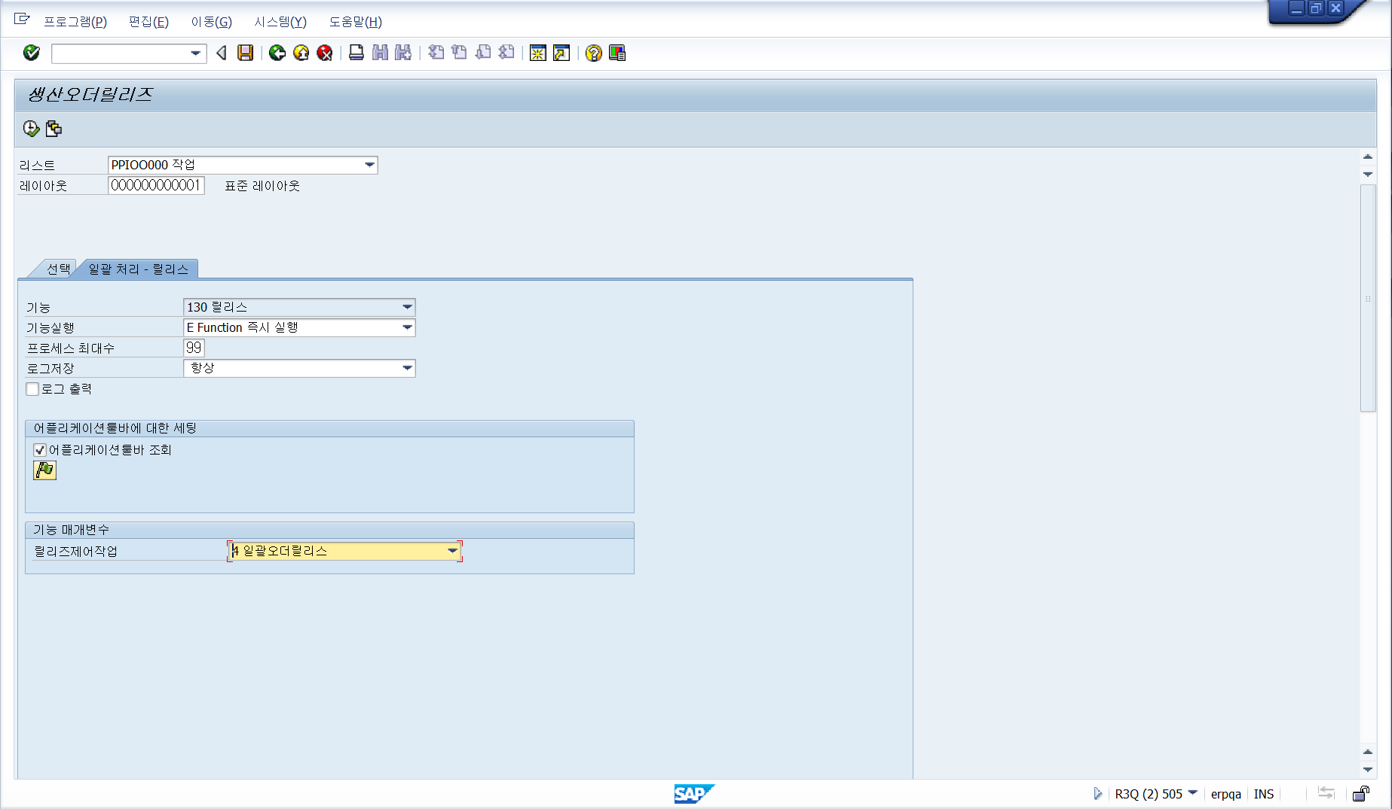

메뉴 경로 | 생산 계획-생산 오더
트랜잭션 코드 | CO05N
트랜잭션 명 | 생산 오더 일괄 릴리즈
[Memo]
T Code : CO05N(COHV)
1
리스트 생성
1
레이아웃 생성(선택)
2
2
3
3
일괄 처리 릴리스(개별 처리시 선택) Click
4
어플리케이션 툴바 조회 Check
5
Release 작업 선택
4
6
실행
5

Slide 33
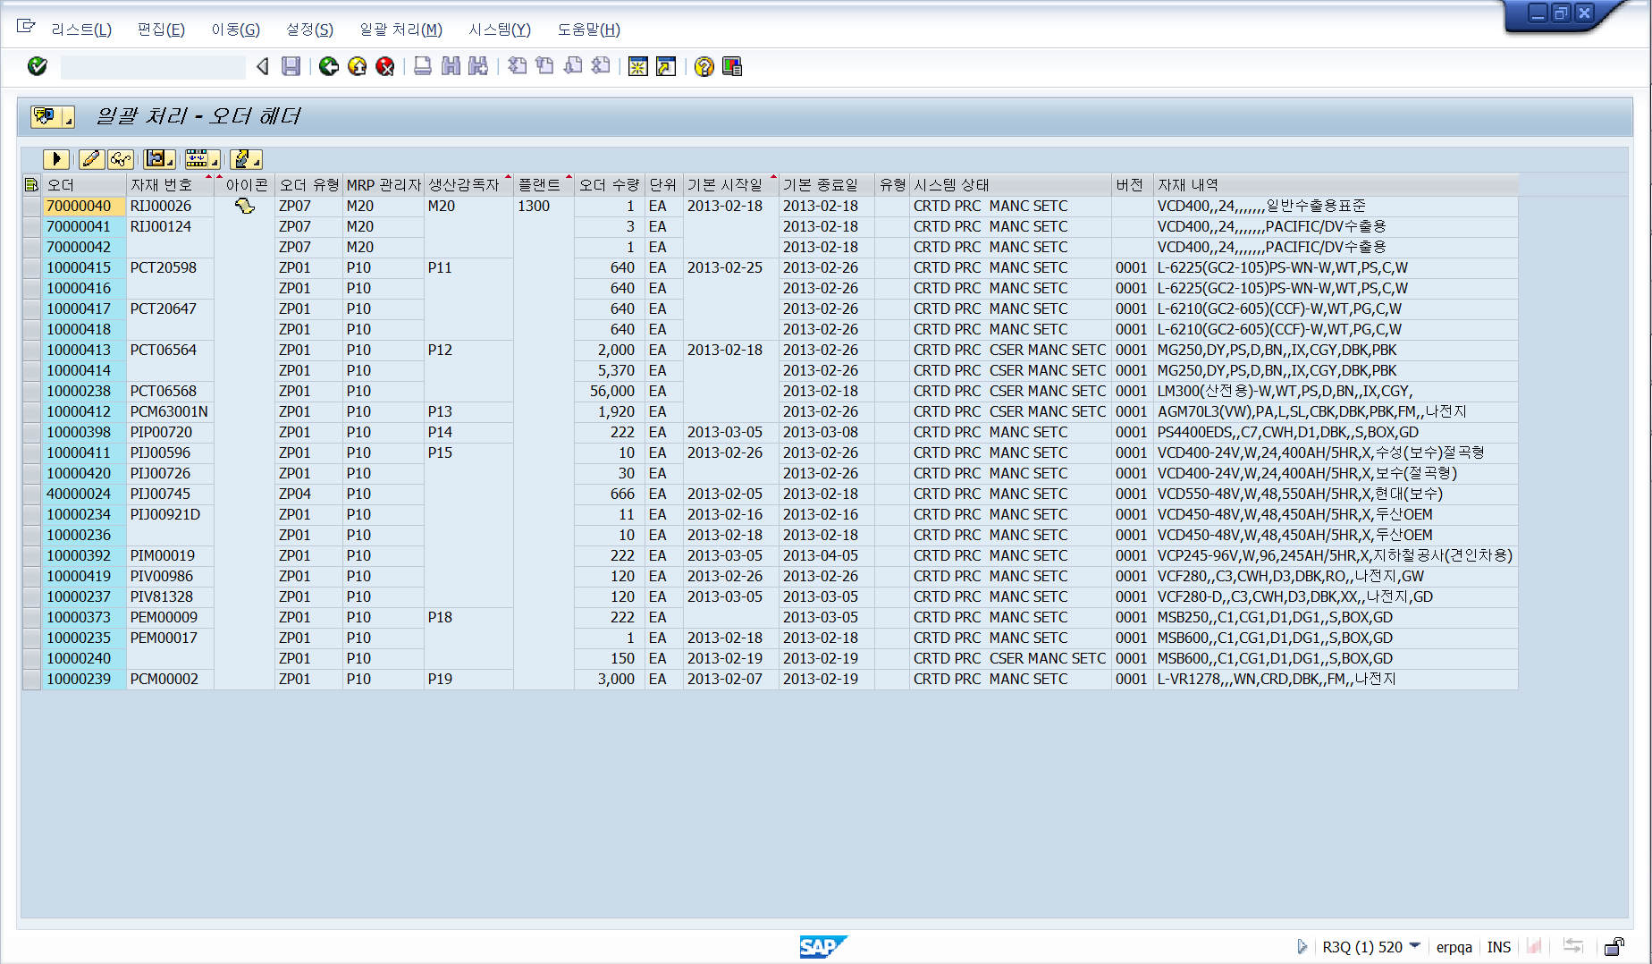
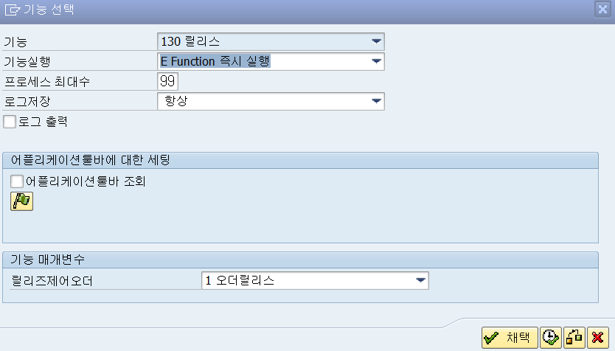
메뉴 경로 | 생산 계획-생산 오더
트랜잭션 코드 | CO05N
트랜잭션 명 | 생산 오더 일괄 릴리즈
[Memo] 릴리즈 과정을 거치면서 S/T LIST상에 Production Re라는 릴리즈 되었다는 표시가 더해 집니다 릴리즈 단계를 거치면서 계획상에만 존재하던 생산량이 생산팀에 전달되고 생산팀은 이 생산 지시에 따라 생산하고 실적을 입력하게 됩니다
Release할 항목을 선택 하고
1
1
Click 하면 추가 아이콘 들이 생성
Click 하면 기능 선택 화면 이 생성
실행

Slide 34
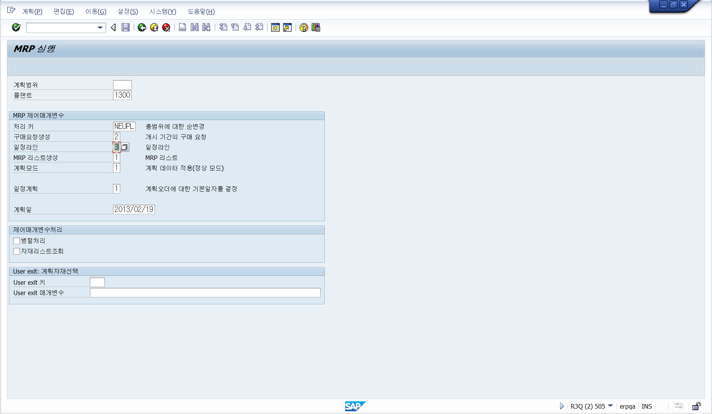
메뉴 경로 | 생산 관리-생산 계획-MRP.MPS-계획
트랜잭션 코드
트랜잭션 명
[Memo]
9. MRP 실행
T Code : MD01
작업 지시된 오더들에 대하여 MRP를 실행
1
플랜트
1
2
처리키 선택
2
3
3
구매 요청 생성
4
5
6
4
일정 라인
7
8
5
MRP 리스트 생성
6
계획 모드
7
일정 계획
8
계획일

Slide 35
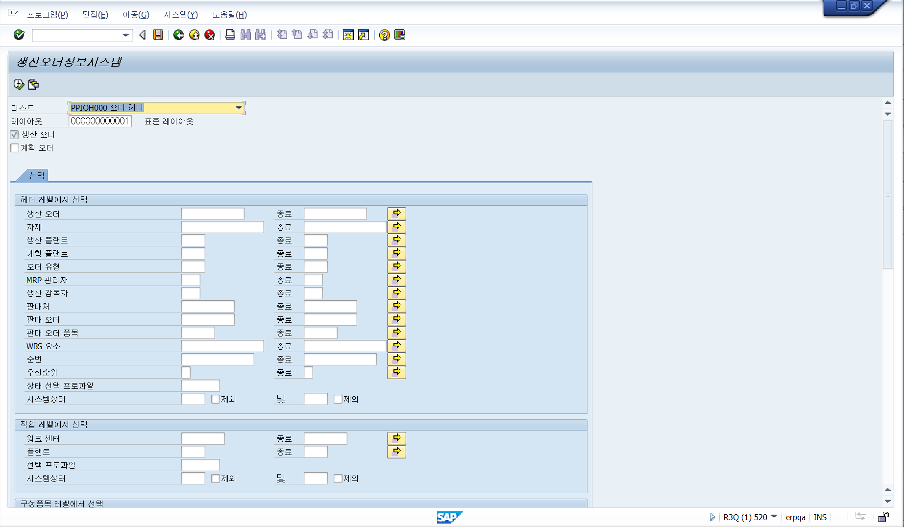
메뉴 경로 | 생산 관리-생산 계획-생산 오더-정보 시스템-생산 오더 정보 시스템
트랜잭션 코드 | COOIS
트랜잭션 명 | 생산 정보 시스템
[Memo]
10. 오더 진행 상태 확인
T Code : COOIS
1
리스트 생성
2
레이아웃 선택
3
생산 플랜트
4
계획 플랜트
5
MRP 관리자
기타 선택 사항 입력

Slide 36
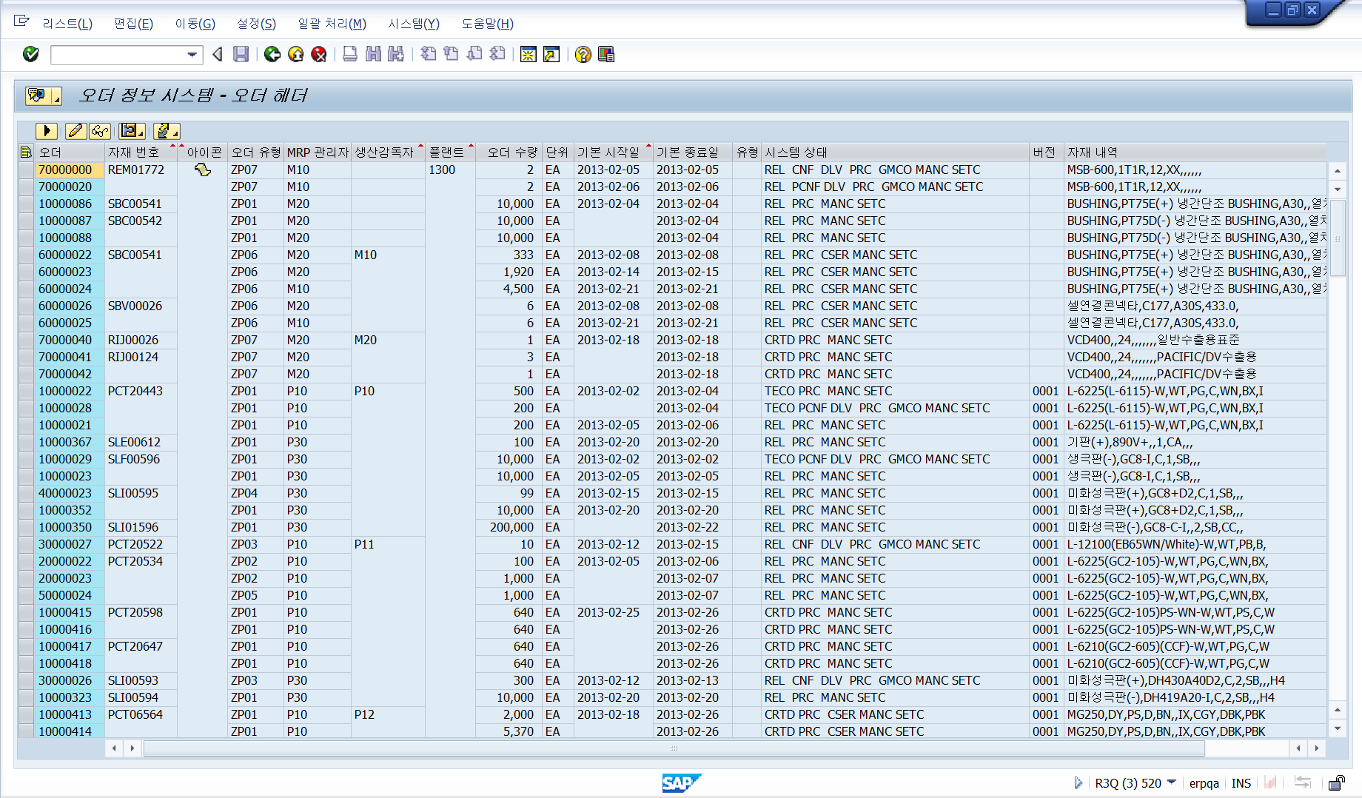
메뉴 경로 | 생산 관리-생산 계획-생산 오더-정보 시스템-생산 오더 정보 시스템
트랜잭션 코드 | COOIS
트랜잭션 명 | 생산 정보 시스템
[Memo]

Slide 37
메뉴 경로
트랜잭션 코드
트랜잭션 명
[Memo]
대량 오더 변경 시 다음과 같은 프로세서로 진행 합니다_ 2
No | 단 원 명 | 관련 Transaction | T-코드
1 | MPS 실행 | MPS 실행 | MD40
2 | 재고 소요량 리스트 | MPS 실행 후 소요 자재에 대한 리스트 확인 | MD04
3 | 생산 오더 상세 라인 계획용 판매 오더 및 생산 오더 리포트 | MPS 실행 후 소요 자재에 대한 리스트 Down-load | ZPPR0040
4 | 상세 생산 계획 수립 및 확정 | MPS 실행 결과 Down load하여 상세 계획 수립 | Manual
5 | 생산오더 상세라인계획 결과 | 생산오더 상세라인계획 변경 /릴리즈 실행 | ZPPC0120
6 | MPS , MRP 실행 | MPS , MRP 실행 | MD40

Slide 38
메뉴 경로
트랜잭션 코드 | ZPPR0040
트랜잭션 명 | 생산 오더 상세 라인 계획용 판매 오더 및 생산 오더 리포트
[Memo]
3. MPS 실행 후 소요 자재에 대한 LIST
1
항목 선택(전체 선택)
2
Down-load를 클릭하여 Excel로 다운 로드

Slide 39
메뉴 경로
트랜잭션 코드 | ZPPR0040
트랜잭션 명 | 생산 오더 상세 라인 계획용 판매 오더 및 생산 오더 리포트
[Memo]
1
항목 선택(전체 선택)
2
2
Down-load를 클릭하여 Excel로 다운 로드
(전체 생산 오더와 판매 오더를 다운 로드)
1

Slide 40
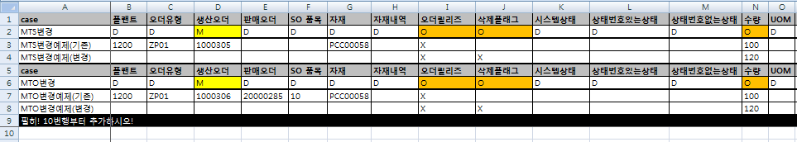
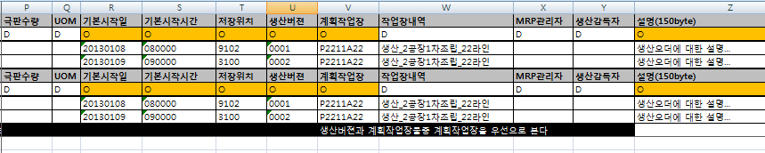
메뉴 경로 | 생산 관리-생산 계획-생산 오더-정보 시스템-생산 오더 정보 시스템
트랜잭션 코드 | ZPPC0120
트랜잭션 명 | 생산오더 상세라인계획 결과
1. 생산오더 상세라인 계획 결과 _변경
※ M : maintenance (필수유지보수값, 노란색 필드) , D : display (조회뷰, 흰색필드) , O : option (선택입력, 주황색필드) 1. MTS / MTO M : 생산오더 O : 오더릴리즈 / 삭제플래그 / 수량 / 기본시작일 / 기본시작시간 / 저장위치 / 생산버전 / 계획작업장 / 설명 D : 플랜트 / 오더유형 / 판매오더 / 품목 / 자재 / 자재내역 / 시스템상태 / 상태번호있는상태 / 상태번호없는 상태 / UOM / 극판수량/ UOM / 작업장내역/ MRP관리자 / 생산감독자 2. ZPPR0040 에서 다운로드 받은 엑셀파일을 기준으로 Option 필드값을 변경하여 엑셀 작성.

Slide 41
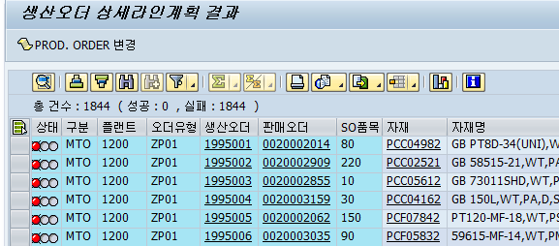
메뉴 경로 | 생산 관리-생산 계획-생산 오더-정보 시스템-생산 오더 정보 시스템
트랜잭션 코드 | ZPPC0120
트랜잭션 명 | 생산오더 상세라인계획 결과
1. 생산오더 상세라인 계획 결과_변경 | 1. 좌측 변경 엑셀파일 실행 결과 화면 으로 각 필드값 확인 2. 클릭 생산오더 변경. 3 . 오더변경 결과 메시지 확인 4. POP I/F 확인.
[Memo]

